Slide 1


Slide 2

Estadística
Clase 3

Slide 3
Agenda
Principales definiciones y conceptos
Función de Probabilidad y de Densidad
Esperanza Matemática y Varianza
Binomial, Poisson y Normal
Teorema Central del Límite

Slide 4
Variables Aleatorias

Slide 5
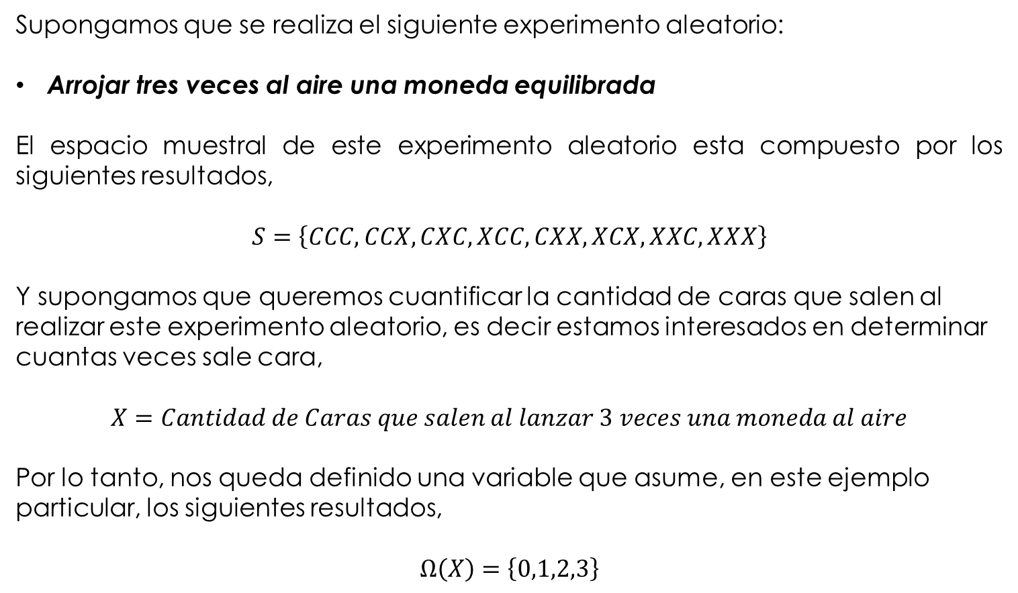
Supongamos que se realiza el siguiente experimento aleatorio:
Arrojar tres veces al aire una moneda equilibrada
El espacio muestral de este experimento aleatorio esta compuesto por los siguientes resultados,
$$S=\left\{CCC,CCX,CXC,XCC,CXX,XCX,XXC,XXX\right\}$$
Y supongamos que queremos cuantificar la cantidad de caras que salen al realizar este experimento aleatorio, es decir estamos interesados en determinar cuantas veces sale cara,
$$X=Cantidad de Caras que salen al lanzar 3 veces una moneda al aire$$
Por lo tanto, nos queda definido una variable que asume, en este ejemplo particular, los siguientes resultados,
$$Ω\left(X\right)=\left\{0,1,2,3\right\}$$

Slide 6
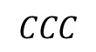
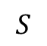
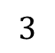
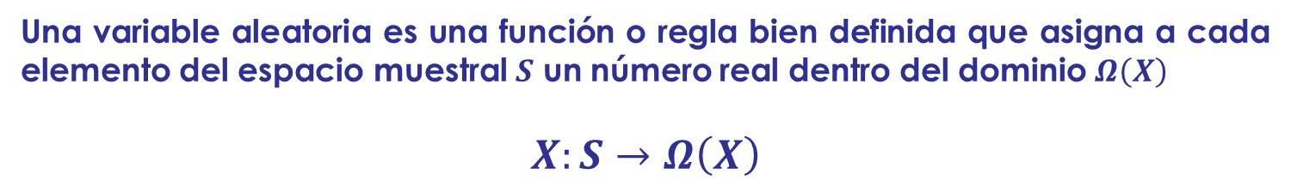
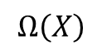
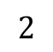
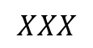
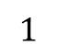
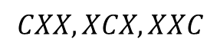
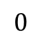
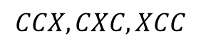
$$S$$
$$Ω\left(X\right)$$
$$0$$
$$XXX$$
$$CXX,XCX,XXC$$
$$1$$
$$CCX,CXC,XCC$$
$$2$$
$$CCC$$
$$3$$
Una variable aleatoria es una función o regla bien definida que asigna a cada elemento del espacio muestral $S$ un número real dentro del dominio $Ω\left(X\right)$
$$X:S→Ω\left(X\right)$$

Slide 7
En función del dominio del Espacio Muestral las variables aleatorias se pueden clasificar en:
Variable Aleatoria Discreta
Espacio Muestral Finito
Espacio Muestral Infinito Numerable
Variable Aleatoria Continua
Espacio Muestral Infinito No Numerable
El ejemplo precedente es de variable discreta.
El Espacio Muestral es finito, el experimento aleatorio asume una cantidad finita de resultados.

Slide 8
Variables Aleatorias
Discretas

Slide 9
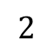
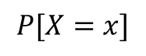
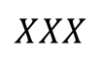

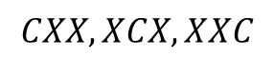
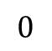
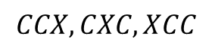
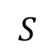
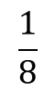
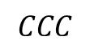
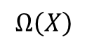
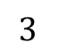
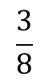
A partir de los valores que asuma la variable aleatoria y los resultados posibles del Experimento Aleatorio, podemos definir probabilidades de ocurrencia asociadas con cada evento aleatorio.
$$S$$
$$Ω\left(X\right)$$
$$P[X=x]$$
$$0$$
$$\frac{1}{8}$$
$$XXX$$
$$CXX,XCX,XXC$$
$$1$$
$$CCX,CXC,XCC$$
$$2$$
$$\frac{3}{8}$$
$$CCC$$
$$3$$
A cada valor que asume la variable aleatoria se le asignó un valor de probabilidad. Se entiende que cada valor que asume X representan eventos mutuamente excluyentes que forman un sistema exhaustivo.

Slide 10
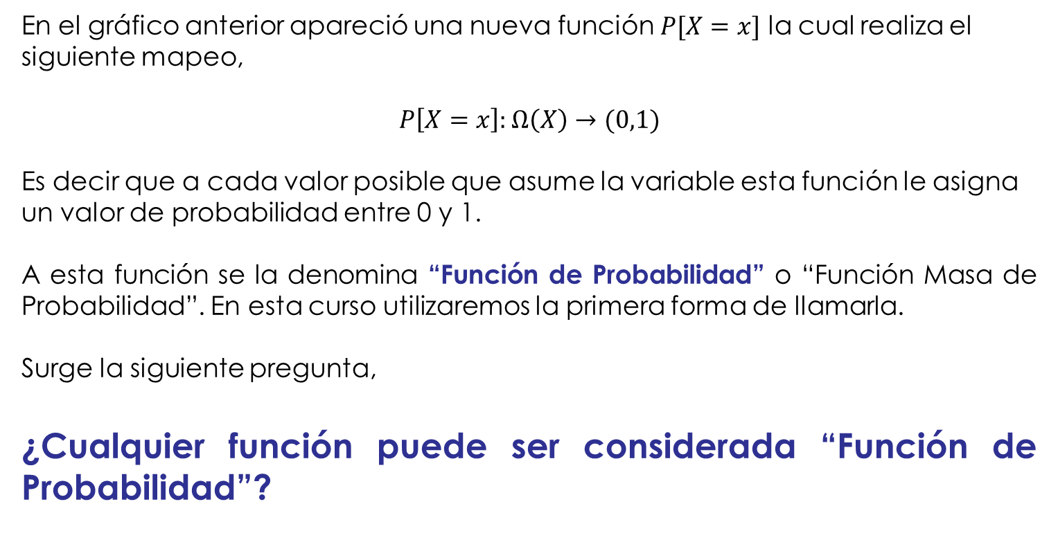
En el gráfico anterior apareció una nueva función $P[X=x]$ la cual realiza el siguiente mapeo,
$$P\left[X=x\right]:Ω\left(X\right)→(0,1)$$
Es decir que a cada valor posible que asume la variable esta función le asigna un valor de probabilidad entre 0 y 1.
A esta función se la denomina “Función de Probabilidad” o “Función Masa de Probabilidad”. En esta curso utilizaremos la primera forma de llamarla.
Surge la siguiente pregunta,
¿Cualquier función puede ser considerada “Función de Probabilidad”?

Slide 11
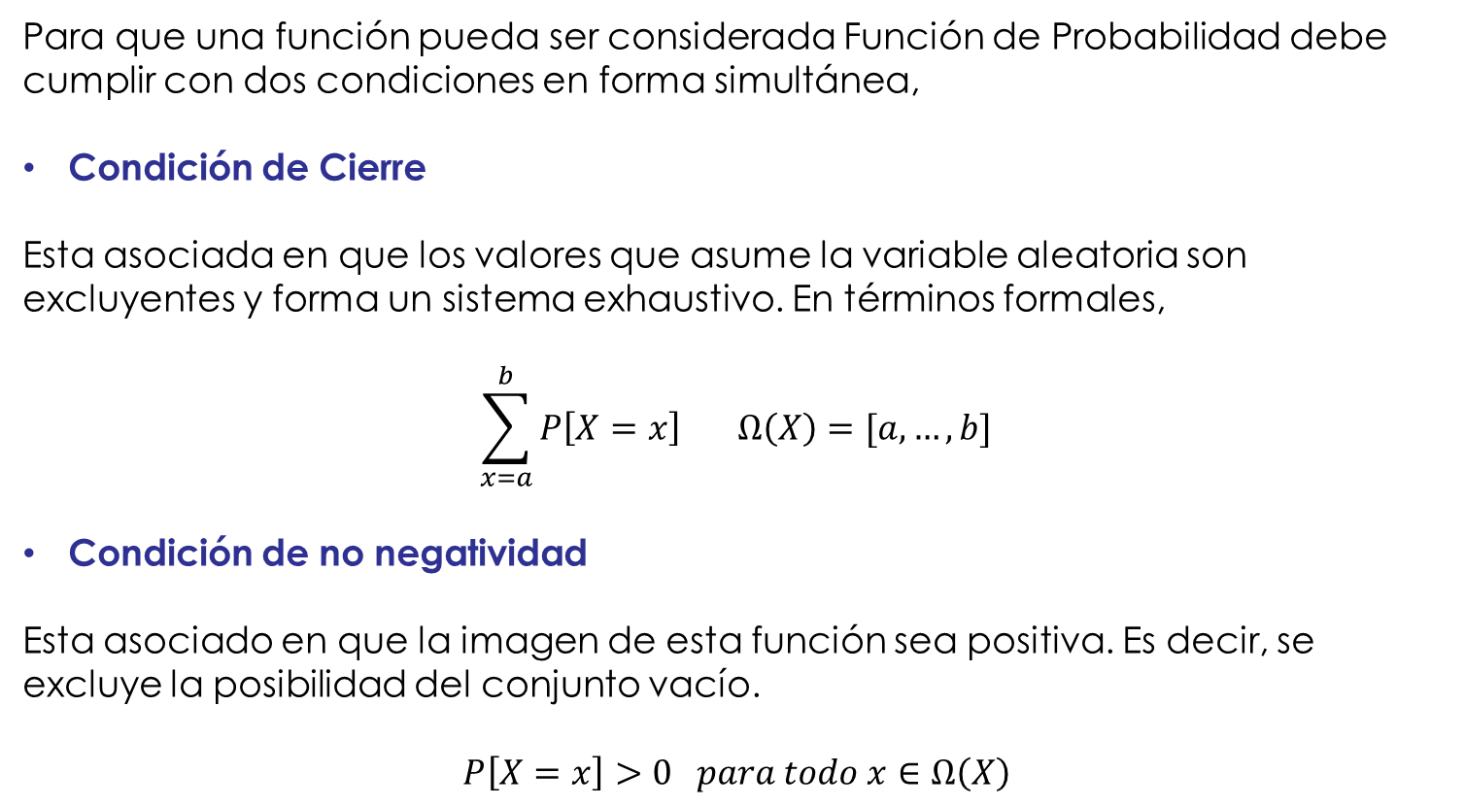
Para que una función pueda ser considerada Función de Probabilidad debe cumplir con dos condiciones en forma simultánea,
Condición de Cierre
Esta asociada en que los valores que asume la variable aleatoria son excluyentes y forma un sistema exhaustivo. En términos formales,
$$\sum_{x=a}^{b}{P\left[X=x\right] Ω\left(X\right)=[a,…,b]}$$
Condición de no negatividad
Esta asociado en que la imagen de esta función sea positiva. Es decir, se excluye la posibilidad del conjunto vacío.
$$P\left[X=x\right]>0 para todo x∈Ω\left(X\right)$$

Slide 12
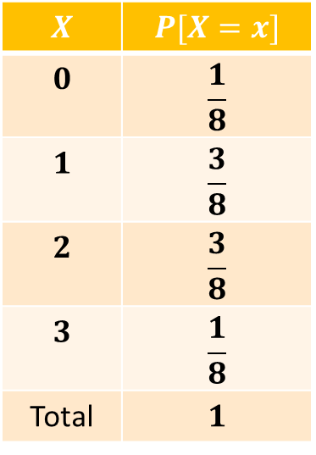
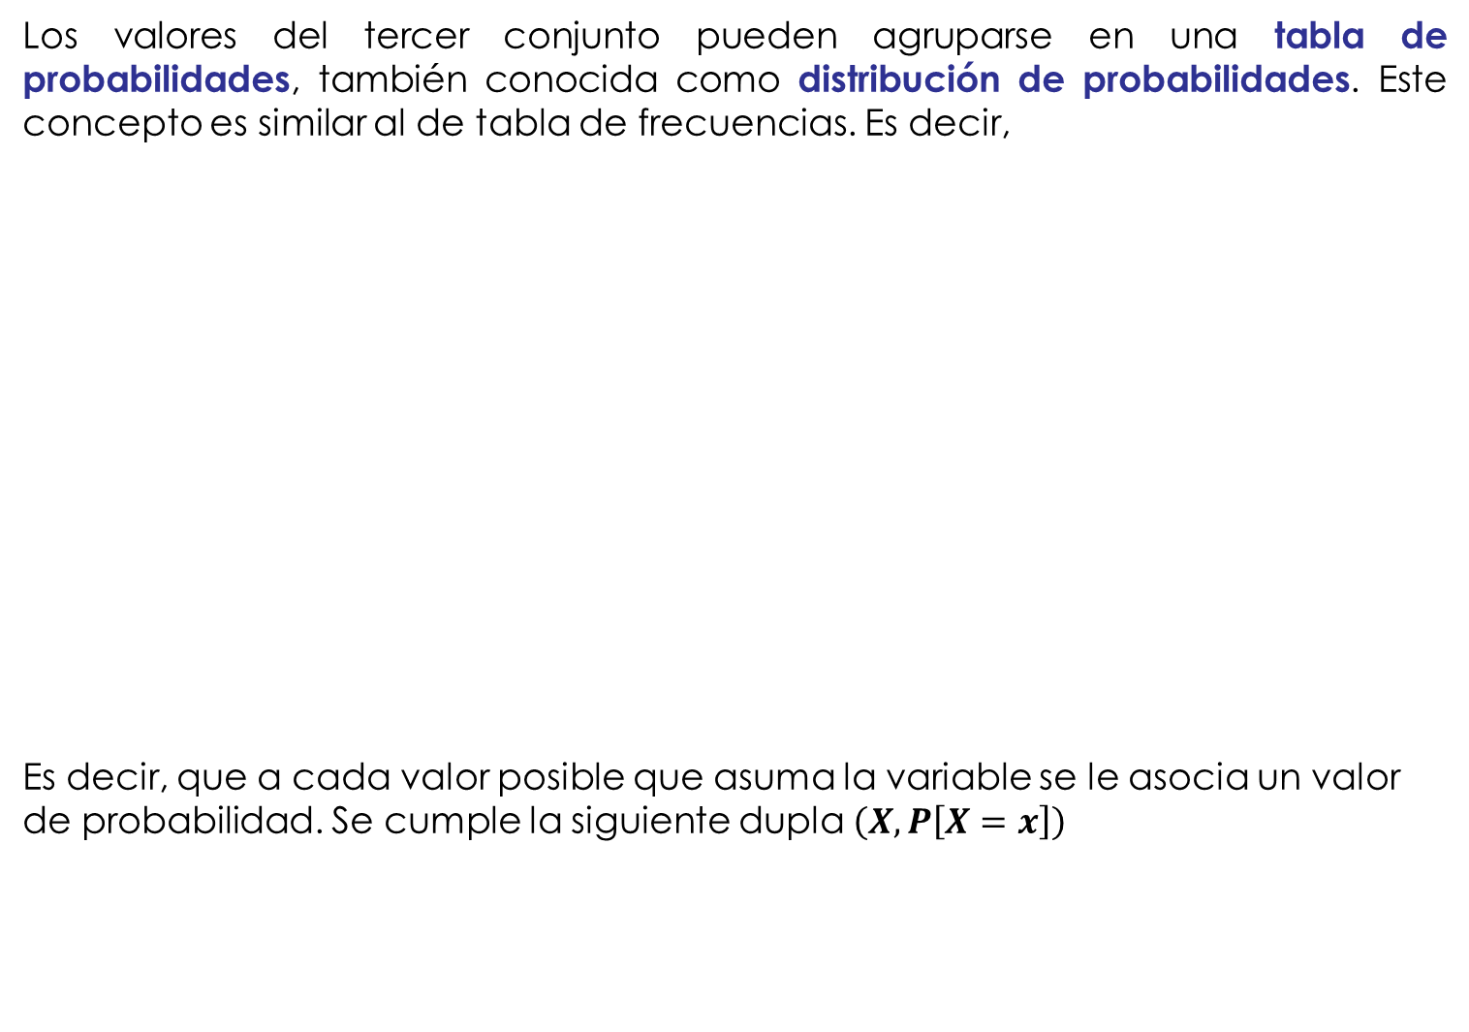
Los valores del tercer conjunto pueden agruparse en una tabla de probabilidades, también conocida como distribución de probabilidades. Este concepto es similar al de tabla de frecuencias. Es decir,
Es decir, que a cada valor posible que asuma la variable se le asocia un valor de probabilidad. Se cumple la siguiente dupla $\left(X,P\left[X=x\right]\right)$
$$X$$ | $$P[X=x]$$
$$0$$ | $$\frac{1}{8}$$
$$1$$ | $$\frac{3}{8}$$
$$2$$ | $$\frac{3}{8}$$
$$3$$ | $$\frac{1}{8}$$
Total | $$1$$

Slide 13
Ahora bien, con esta distribución de probabilidades podría interesarnos calcular las siguientes medidas,
Función de Distribución
Función de Supervivencia
Esperanza Matemática
Varianza
Desvío Estándar
Mediana
Modo
Percentiles
Etc

Slide 14
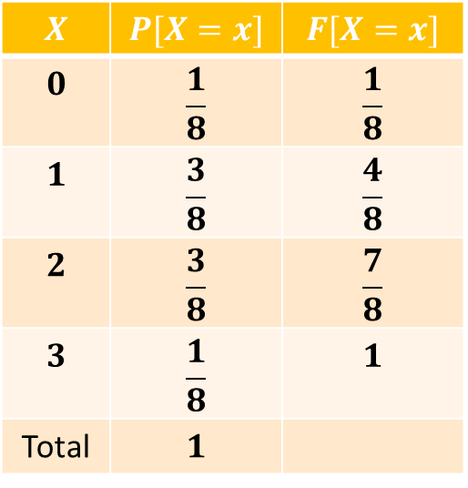
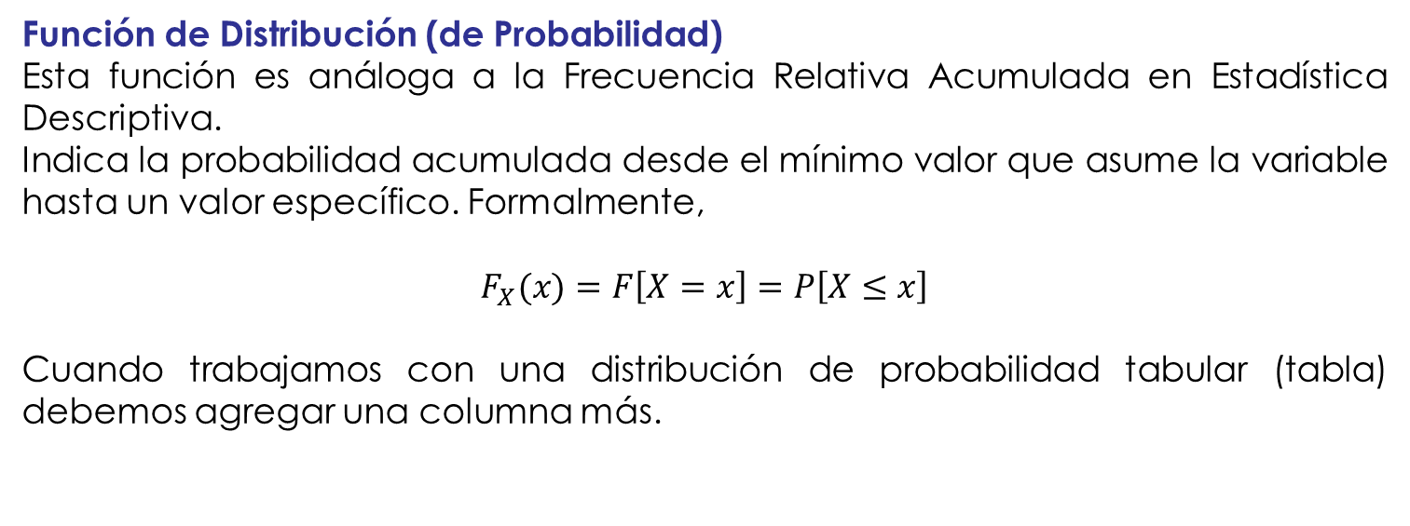
Función de Distribución (de Probabilidad)
Esta función es análoga a la Frecuencia Relativa Acumulada en Estadística Descriptiva.
Indica la probabilidad acumulada desde el mínimo valor que asume la variable hasta un valor específico. Formalmente,
$$F_{X}(x)=F\left[X=x\right]=P\left[X≤x\right]$$
Cuando trabajamos con una distribución de probabilidad tabular (tabla) debemos agregar una columna más.
$$X$$ | $$P[X=x]$$ | $$F[X=x]$$
$$0$$ | $$\frac{1}{8}$$ | $$\frac{1}{8}$$
$$1$$ | $$\frac{3}{8}$$ | $$\frac{4}{8}$$
$$2$$ | $$\frac{3}{8}$$ | $$\frac{7}{8}$$
$$3$$ | $$\frac{1}{8}$$ | $$1$$
Total | $$1$$

Slide 15
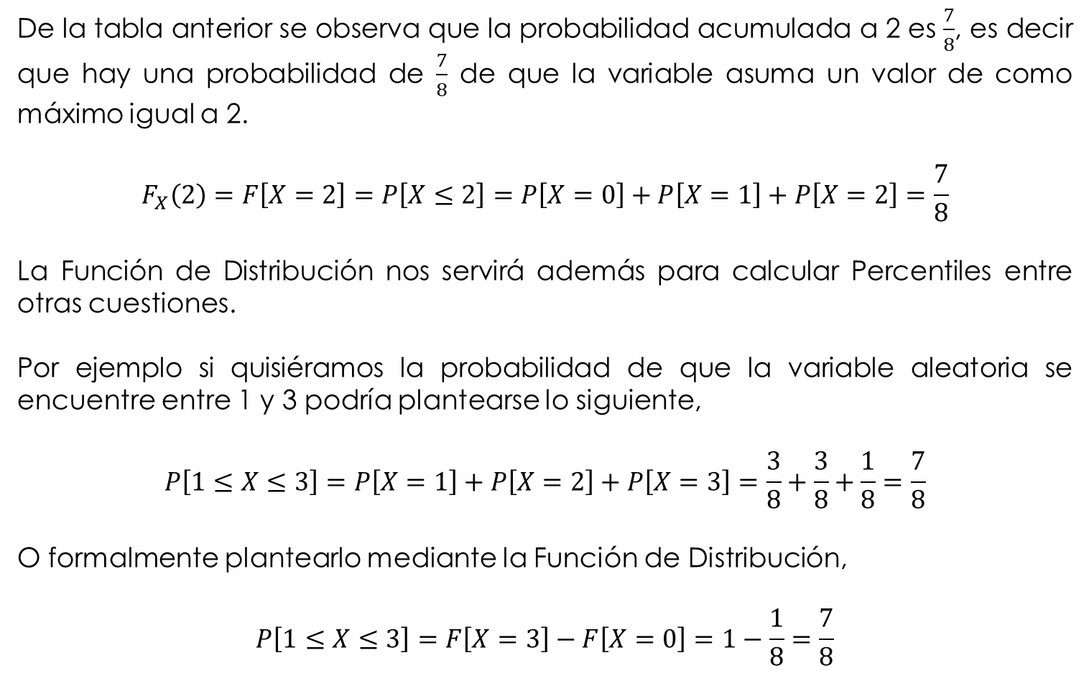
De la tabla anterior se observa que la probabilidad acumulada a 2 es $\frac{7}{8}$, es decir que hay una probabilidad de $\frac{7}{8}$ de que la variable asuma un valor de como máximo igual a 2.
$$F_{X}\left(2\right)=F\left[X=2\right]=P\left[X≤2\right]=P\left[X=0\right]+P\left[X=1\right]+P\left[X=2\right]=\frac{7}{8}$$
La Función de Distribución nos servirá además para calcular Percentiles entre otras cuestiones.
Por ejemplo si quisiéramos la probabilidad de que la variable aleatoria se encuentre entre 1 y 3 podría plantearse lo siguiente,
$$P\left[1≤X≤3\right]=P\left[X=1\right]+P\left[X=2\right]+P\left[X=3\right]=\frac{3}{8}+\frac{3}{8}+\frac{1}{8}=\frac{7}{8}$$
O formalmente plantearlo mediante la Función de Distribución,
$$P\left[1≤X≤3\right]=F\left[X=3\right]−F\left[X=0\right]=1−\frac{1}{8}=\frac{7}{8}$$

Slide 16
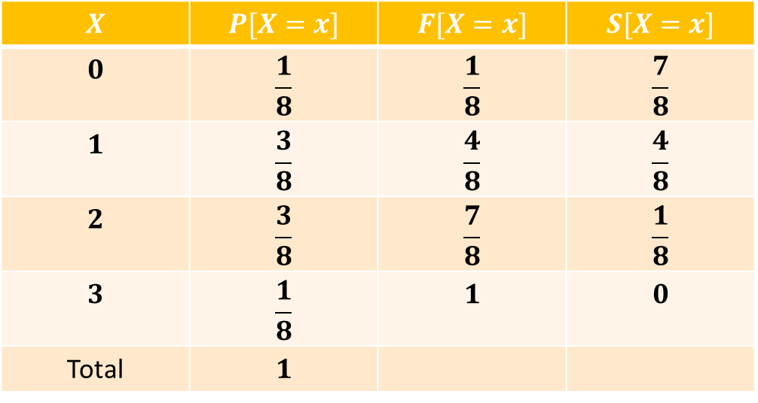
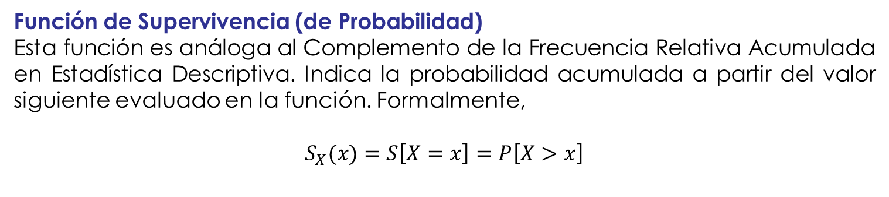
Función de Supervivencia (de Probabilidad)
Esta función es análoga al Complemento de la Frecuencia Relativa Acumulada en Estadística Descriptiva. Indica la probabilidad acumulada a partir del valor siguiente evaluado en la función. Formalmente,
$$S_{X}(x)=S\left[X=x\right]=P\left[X>x\right]$$
$$X$$ | $$P[X=x]$$ | $$F[X=x]$$ | $$S[X=x]$$
$$0$$ | $$\frac{1}{8}$$ | $$\frac{1}{8}$$ | $$\frac{7}{8}$$
$$1$$ | $$\frac{3}{8}$$ | $$\frac{4}{8}$$ | $$\frac{4}{8}$$
$$2$$ | $$\frac{3}{8}$$ | $$\frac{7}{8}$$ | $$\frac{1}{8}$$
$$3$$ | $$\frac{1}{8}$$ | $$1$$ | $$0$$
Total | $$1$$
$$S_{X}\left(x\right)=1−F_{X}\left(x\right)⇒P\left[X≤x\right]+P\left[X>x\right]=1$$

Slide 17
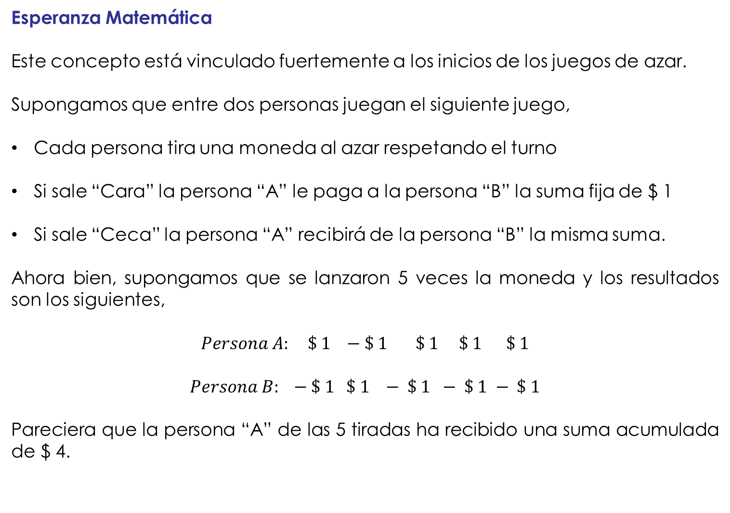
Esperanza Matemática
Este concepto está vinculado fuertemente a los inicios de los juegos de azar.
Supongamos que entre dos personas juegan el siguiente juego,
Cada persona tira una moneda al azar respetando el turno
Si sale “Cara” la persona “A” le paga a la persona “B” la suma fija de $ 1
Si sale “Ceca” la persona “A” recibirá de la persona “B” la misma suma.
Ahora bien, supongamos que se lanzaron 5 veces la moneda y los resultados son los siguientes,
$$Persona A: \$ 1 −\$ 1 \$ 1 \$ 1 \$ 1$$
$$Persona B: − \$ 1 \$ 1 − \$ 1 − \$ 1 − \$ 1$$
Pareciera que la persona “A” de las 5 tiradas ha recibido una suma acumulada de $ 4.

Slide 18
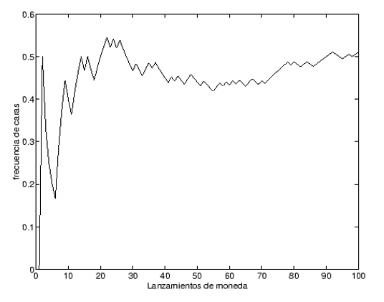
¿Qué ocurriría si se repite este juego 100?
¿Qué ocurriría si se repite este juego 10.000?
Y si, se repite un millón de veces?
Lo que se observaría es que de 100 tiradas en aproximadamente la mitad de las veces la moneda tendería a las dos caras. Es decir, habría aproximadamente un 50% de probabilidad de que salga tanto cara como cruz.
Hint: Principio de Estabilidad de la Frecuencia Relativa

Slide 19
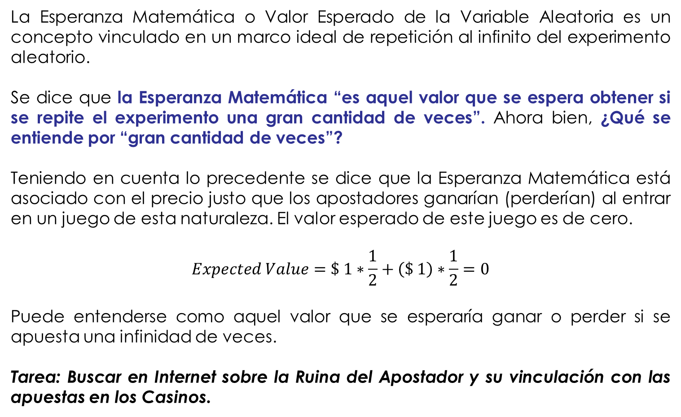
La Esperanza Matemática o Valor Esperado de la Variable Aleatoria es un concepto vinculado en un marco ideal de repetición al infinito del experimento aleatorio.
Se dice que la Esperanza Matemática “es aquel valor que se espera obtener si se repite el experimento una gran cantidad de veces”. Ahora bien, ¿Qué se entiende por “gran cantidad de veces”?
Teniendo en cuenta lo precedente se dice que la Esperanza Matemática está asociado con el precio justo que los apostadores ganarían (perderían) al entrar en un juego de esta naturaleza. El valor esperado de este juego es de cero.
$$Expected Value=\$ 1∗\frac{1}{2}+\left(\$ 1\right)∗\frac{1}{2}=0$$
Puede entenderse como aquel valor que se esperaría ganar o perder si se apuesta una infinidad de veces.
Tarea: Buscar en Internet sobre la Ruina del Apostador y su vinculación con las apuestas en los Casinos.

Slide 20
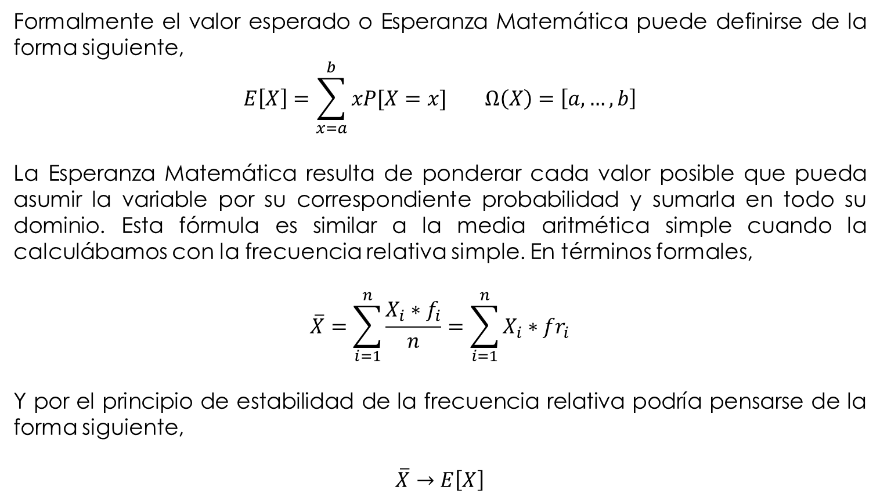
Formalmente el valor esperado o Esperanza Matemática puede definirse de la forma siguiente,
$$E\left[X\right]=\sum_{x=a}^{b}{xP[X=x]} Ω\left(X\right)=\left[a,…,b\right]$$
La Esperanza Matemática resulta de ponderar cada valor posible que pueda asumir la variable por su correspondiente probabilidad y sumarla en todo su dominio. Esta fórmula es similar a la media aritmética simple cuando la calculábamos con la frecuencia relativa simple. En términos formales,
$$\overline{X}=\sum_{i=1}^{n}{\frac{X_{i}∗f_{i}}{n}=\sum_{i=1}^{n}{X_{i}∗{fr}_{i}}}$$
Y por el principio de estabilidad de la frecuencia relativa podría pensarse de la forma siguiente,
$$\overline{X}→E\left[X\right]$$

Slide 21

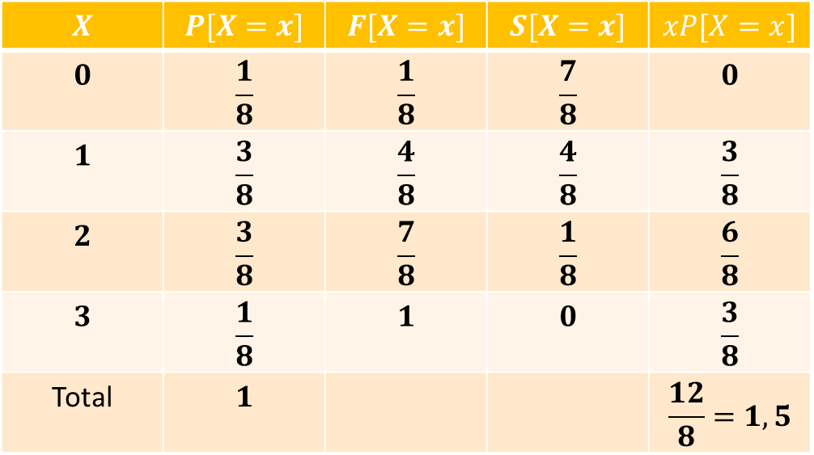
En nuestro ejemplo deberíamos incorporar una columna más para representar el producto de cada valor posible y su función de probabilidad. Es decir,
$$X$$ | $$P[X=x]$$ | $$F[X=x]$$ | $$S[X=x]$$ | $$xP[X=x]$$
$$0$$ | $$\frac{1}{8}$$ | $$\frac{1}{8}$$ | $$\frac{7}{8}$$ | $$0$$
$$1$$ | $$\frac{3}{8}$$ | $$\frac{4}{8}$$ | $$\frac{4}{8}$$ | $$\frac{3}{8}$$
$$2$$ | $$\frac{3}{8}$$ | $$\frac{7}{8}$$ | $$\frac{1}{8}$$ | $$\frac{6}{8}$$
$$3$$ | $$\frac{1}{8}$$ | $$1$$ | $$0$$ | $$\frac{3}{8}$$
Total | $$1$$ |  |  | $$\frac{12}{8}=1,5$$
La Esperanza Matemática de este experimento aleatorio que consistió en arroja al aire tres veces una moneda al azar es de $E\left[X\right]=1,5 caras$.
Ahora bien, ¿es posible que la cantidad de caras no sea un valor de los posibles que pueda asumir la variable?

Slide 22
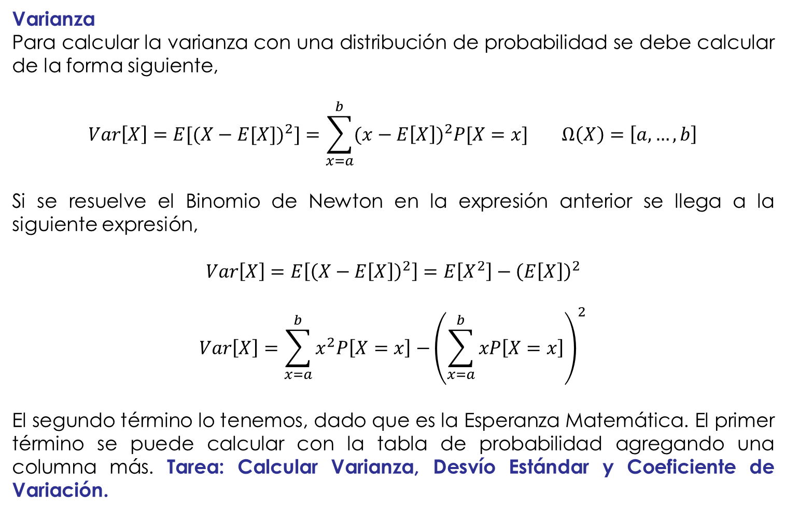
Varianza
Para calcular la varianza con una distribución de probabilidad se debe calcular de la forma siguiente,
$$Var\left[X\right]=E[{(X−E[X])}^{2}]=\sum_{x=a}^{b}{{(x−E\left[X\right])}^{2}P[X=x]} Ω\left(X\right)=\left[a,…,b\right]$$
Si se resuelve el Binomio de Newton en la expresión anterior se llega a la siguiente expresión,
$$Var\left[X\right]=E\left[{\left(X−E\left[X\right]\right)}^{2}\right]=E\left[X^{2}\right]−{\left(E\left[X\right]\right)}^{2}$$
$$Var\left[X\right]=\sum_{x=a}^{b}{x^{2}P\left[X=x\right]−}{\left(\sum_{x=a}^{b}{xP\left[X=x\right]}\right)}^{2}$$
El segundo término lo tenemos, dado que es la Esperanza Matemática. El primer término se puede calcular con la tabla de probabilidad agregando una columna más. Tarea: Calcular Varianza, Desvío Estándar y Coeficiente de Variación.

Slide 23
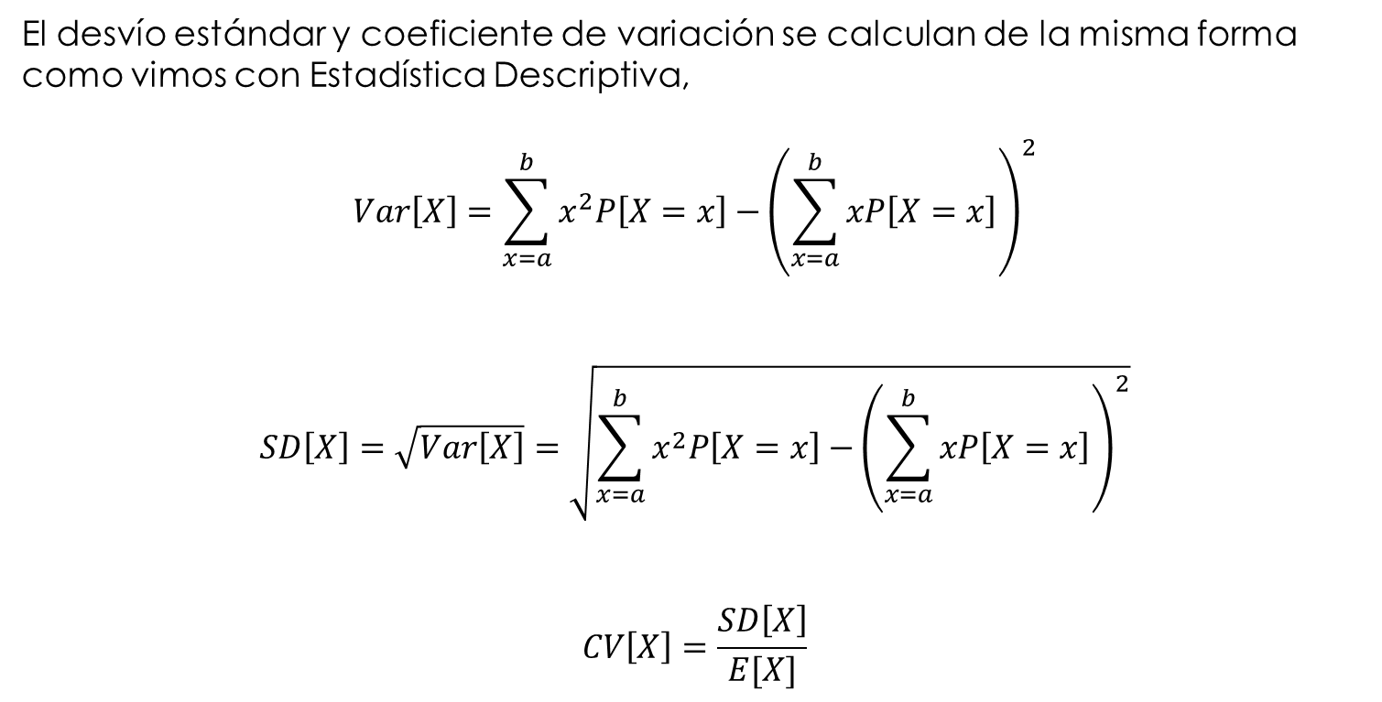
El desvío estándar y coeficiente de variación se calculan de la misma forma como vimos con Estadística Descriptiva,
$$Var\left[X\right]=\sum_{x=a}^{b}{x^{2}P\left[X=x\right]−}{\left(\sum_{x=a}^{b}{xP\left[X=x\right]}\right)}^{2}$$
$$SD\left[X\right]=\sqrt{Var\left[X\right]}=\sqrt{\sum_{x=a}^{b}{x^{2}P\left[X=x\right]−}{\left(\sum_{x=a}^{b}{xP\left[X=x\right]}\right)}^{2}}$$
$$CV\left[X\right]=\frac{SD\left[X\right]}{E[X]}$$

Slide 24
Modo
Esta medida se asocia con el valor más probable. A diferencia de Estadística Descriptiva, que se asociaba con aquel valor de variable más frecuente. En el ejemplo considerado no hay un valor más frecuente. Por lo tanto no hay modo.
Mediana
Para determinarla se emplea el mismo concepto que en Estadística Descriptiva. Es el primer valor de variable que supera el 50% de probabilidad. Por lo tanto, alcanza con observar la columna asociada a la Función de Distribución.
En la situación de coincidir el ORP (Orden Relativo Percentilar) del 50% con la Función de Distribución, se procederá de igual manera que como en Estadística Descriptiva, tomando como valor de Mediana la semi suma entre ese valor de variable y el siguiente inmediato en la tabla.
Percentiles
El procedimiento es similar a Estadística Descriptiva.

Slide 25
Variables Aleatorias
Continuas

Slide 26
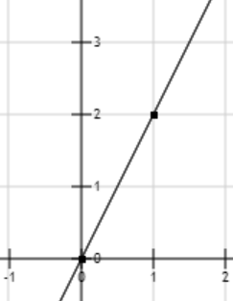
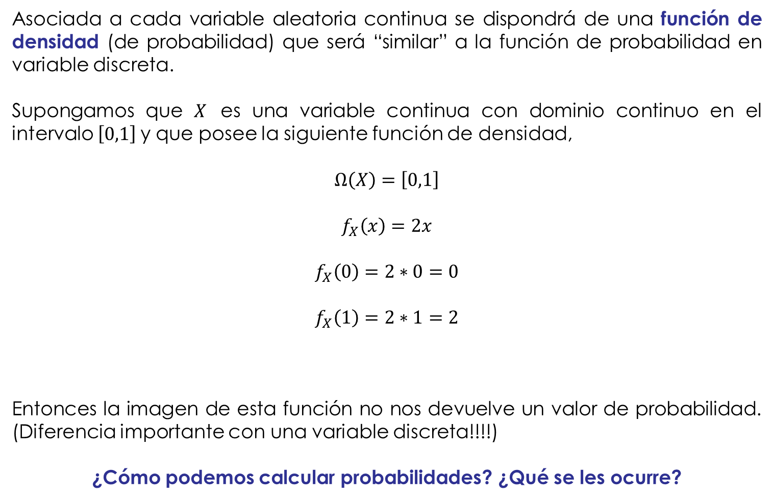
Asociada a cada variable aleatoria continua se dispondrá de una función de densidad (de probabilidad) que será “similar” a la función de probabilidad en variable discreta.
Supongamos que $X$ es una variable continua con dominio continuo en el intervalo $\left[0,1\right]$y que posee la siguiente función de densidad,
$$Ω\left(X\right)=\left[0,1\right]$$
$$f_{X}\left(x\right)=2x$$
$$f_{X}\left(0\right)=2∗0=0$$
$$f_{X}\left(1\right)=2∗1=2$$
Entonces la imagen de esta función no nos devuelve un valor de probabilidad. (Diferencia importante con una variable discreta!!!!)
¿Cómo podemos calcular probabilidades? ¿Qué se les ocurre?

Slide 27
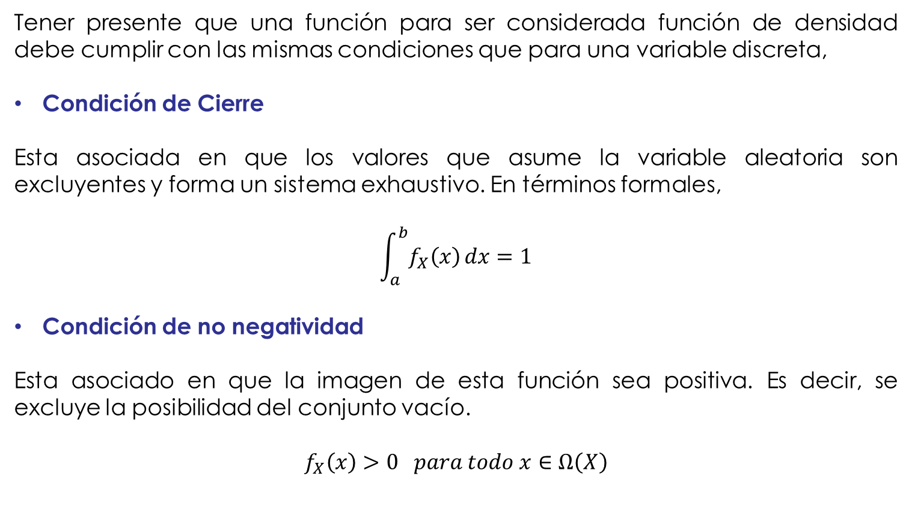
Tener presente que una función para ser considerada función de densidad debe cumplir con las mismas condiciones que para una variable discreta,
Condición de Cierre
Esta asociada en que los valores que asume la variable aleatoria son excluyentes y forma un sistema exhaustivo. En términos formales,
$$\int_{a}^{b}{f_{X}\left(x\right)}dx=1$$
Condición de no negatividad
Esta asociado en que la imagen de esta función sea positiva. Es decir, se excluye la posibilidad del conjunto vacío.
$$f_{X}\left(x\right)>0 para todo x∈Ω\left(X\right)$$

Slide 28
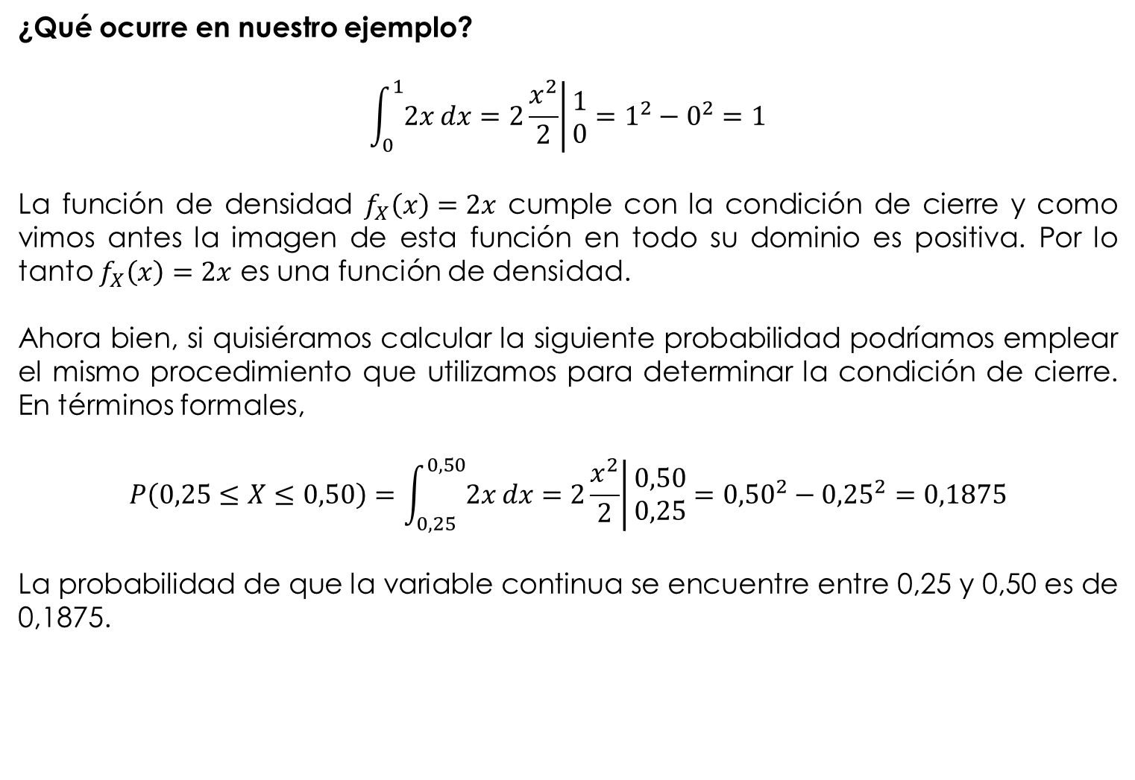
¿Qué ocurre en nuestro ejemplo?
$$\int_{0}^{1}{2x}dx=\left.2\frac{x^{2}}{2}\right|\begin{matrix}1 \\ 0\end{matrix}=1^{2}−0^{2}=1$$
La función de densidad $f_{X}\left(x\right)=2x$ cumple con la condición de cierre y como vimos antes la imagen de esta función en todo su dominio es positiva. Por lo tanto $f_{X}\left(x\right)=2x$ es una función de densidad.
Ahora bien, si quisiéramos calcular la siguiente probabilidad podríamos emplear el mismo procedimiento que utilizamos para determinar la condición de cierre. En términos formales,
$$P\left(0,25≤X≤0,50\right)=\int_{0,25}^{0,50}{2x}dx=\left.2\frac{x^{2}}{2}\right|\begin{matrix}0,50 \\ 0,25\end{matrix}={0,50}^{2}−{0,25}^{2}=0,1875$$
La probabilidad de que la variable continua se encuentre entre 0,25 y 0,50 es de 0,1875.

Slide 29
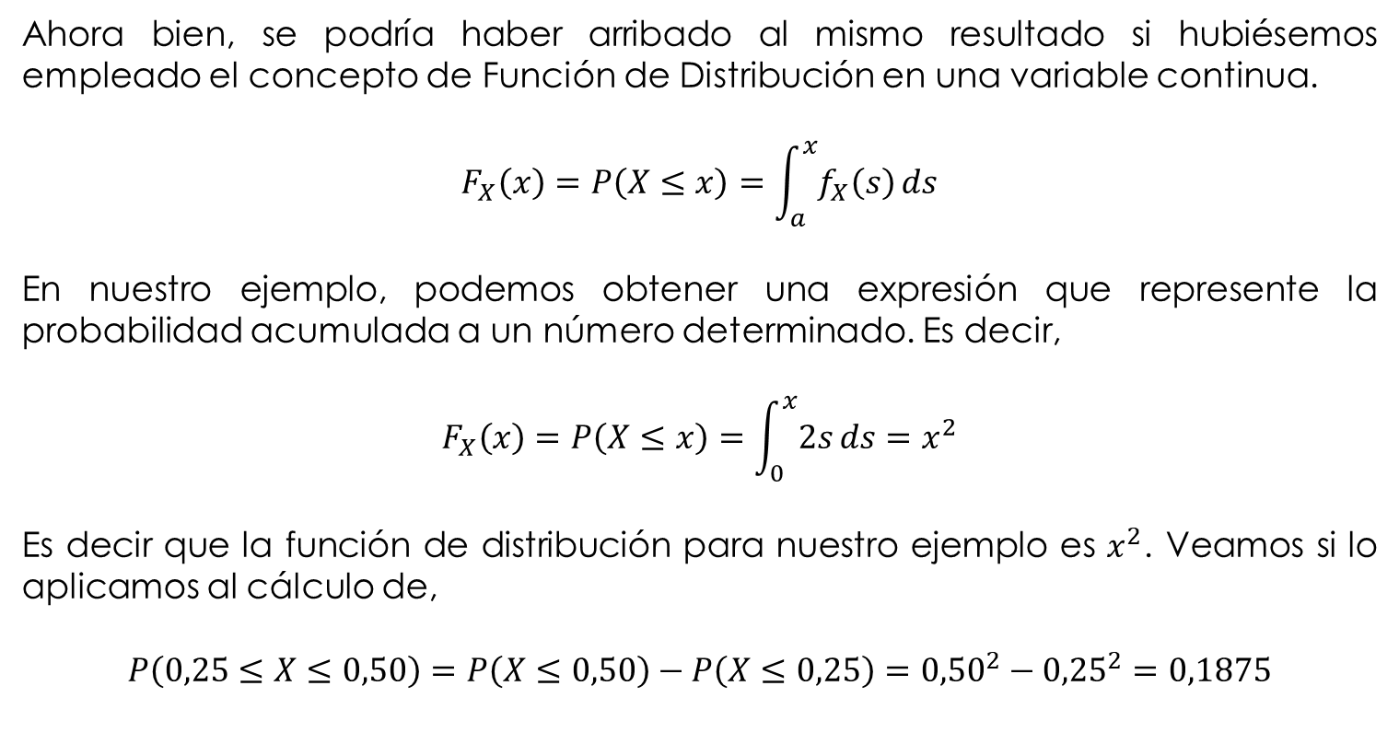
Ahora bien, se podría haber arribado al mismo resultado si hubiésemos empleado el concepto de Función de Distribución en una variable continua.
$$F_{X}\left(x\right)=P\left(X≤x\right)=\int_{a}^{x}{f_{X}\left(s\right)}ds$$
En nuestro ejemplo, podemos obtener una expresión que represente la probabilidad acumulada a un número determinado. Es decir,
$$F_{X}\left(x\right)=P\left(X≤x\right)=\int_{0}^{x}{2s}ds=x^{2}$$
Es decir que la función de distribución para nuestro ejemplo es $x^{2}$. Veamos si lo aplicamos al cálculo de,
$$P\left(0,25≤X≤0,50\right)=P\left(X≤0,50\right)−P\left(X≤0,25\right)={0,50}^{2}−{0,25}^{2}=0,1875$$

Slide 30
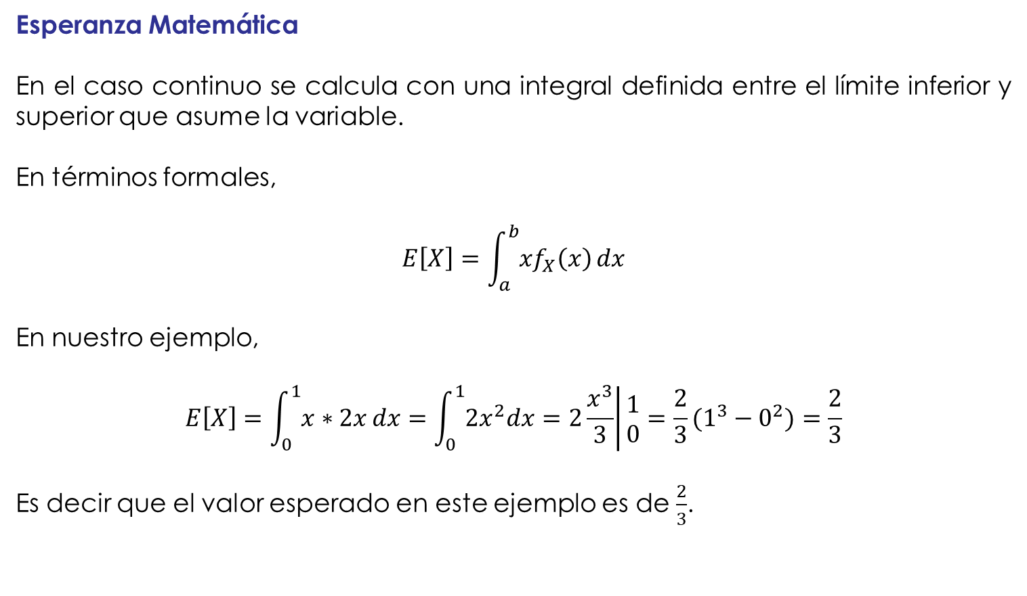
Esperanza Matemática
En el caso continuo se calcula con una integral definida entre el límite inferior y superior que asume la variable.
En términos formales,
$$E\left[X\right]=\int_{a}^{b}{{xf}_{X}\left(x\right)}dx$$
En nuestro ejemplo,
$$E\left[X\right]=\int_{0}^{1}{x∗2x}dx=\int_{0}^{1}{2x^{2}dx}=\left.2\frac{x^{3}}{3}\right|\begin{matrix}1 \\ 0\end{matrix}={\frac{2}{3}(1}^{3}−0^{2})=\frac{2}{3}$$
Es decir que el valor esperado en este ejemplo es de $\frac{2}{3}$.

Slide 31
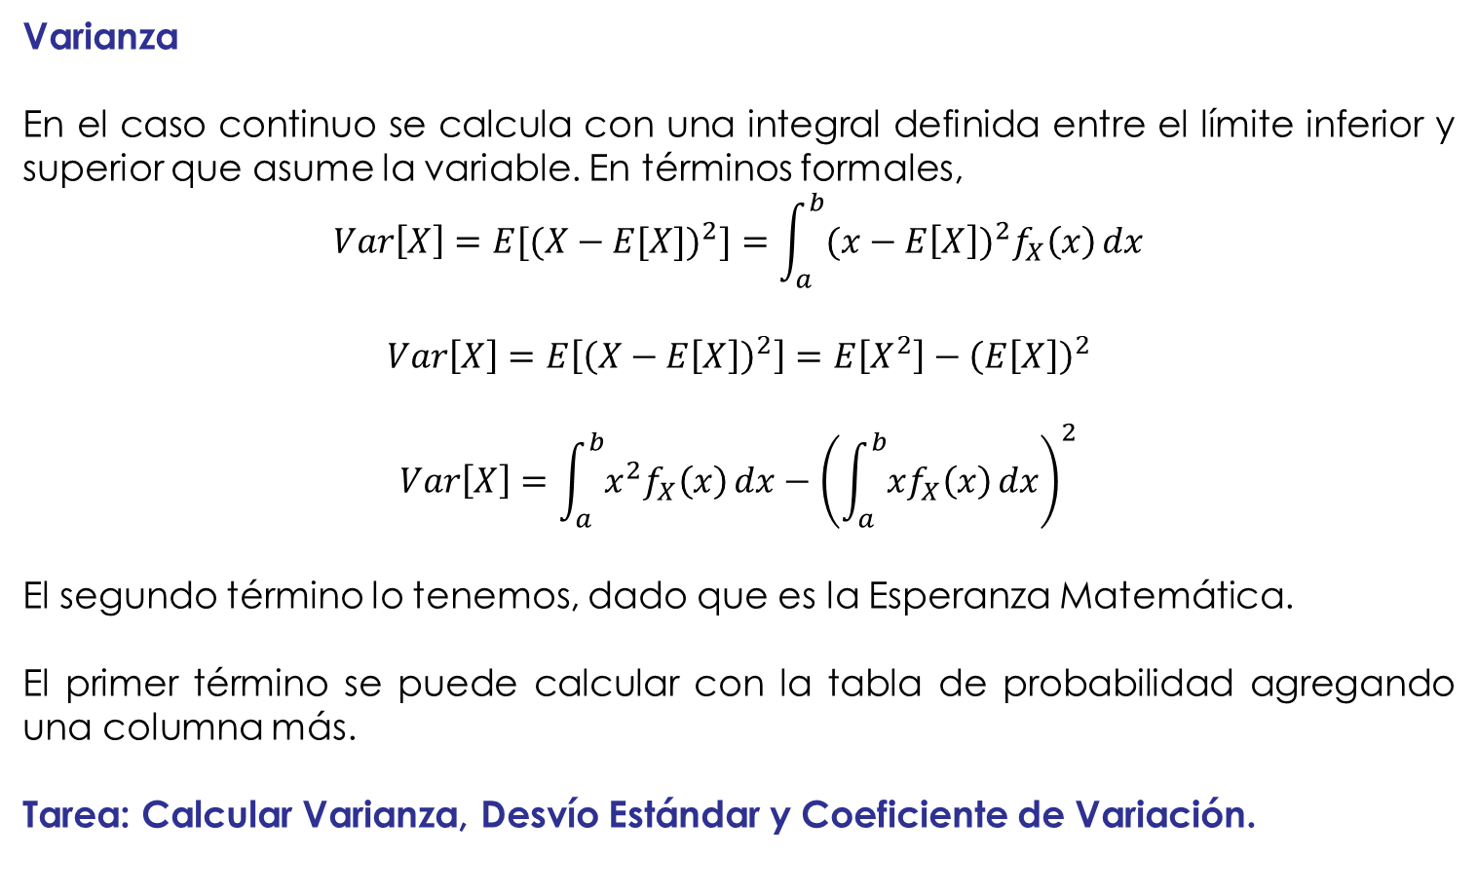
Varianza
En el caso continuo se calcula con una integral definida entre el límite inferior y superior que asume la variable. En términos formales,
$$Var\left[X\right]=E[{(X−E[X])}^{2}]=\int_{a}^{b}{{(x−E\left[X\right])}^{2}f_{X}\left(x\right)}dx$$
$$Var\left[X\right]=E\left[{\left(X−E\left[X\right]\right)}^{2}\right]=E\left[X^{2}\right]−{\left(E\left[X\right]\right)}^{2}$$
$$Var\left[X\right]=\int_{a}^{b}{x^{2}f_{X}\left(x\right)}dx−{\left(\int_{a}^{b}{xf_{X}\left(x\right)}dx\right)}^{2}$$
El segundo término lo tenemos, dado que es la Esperanza Matemática.
El primer término se puede calcular con la tabla de probabilidad agregando una columna más.
Tarea: Calcular Varianza, Desvío Estándar y Coeficiente de Variación.

Slide 32
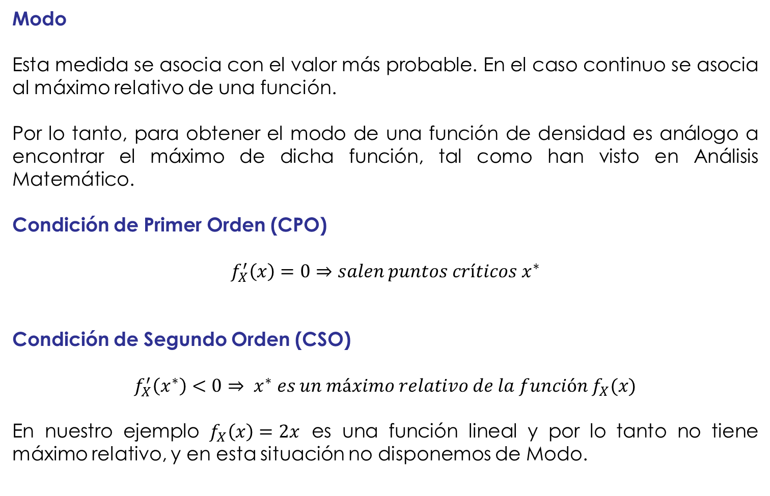
Modo
Esta medida se asocia con el valor más probable. En el caso continuo se asocia al máximo relativo de una función.
Por lo tanto, para obtener el modo de una función de densidad es análogo a encontrar el máximo de dicha función, tal como han visto en Análisis Matemático.
Condición de Primer Orden (CPO)
$$f_{X}^{′}\left(x\right)=0⇒salen puntos críticos x^{∗}$$
Condición de Segundo Orden (CSO)
$$f_{X}^{′}\left(x^{∗}\right)<0⇒ x^{∗} es un máximo relativo de la función f_{X}(x)$$
En nuestro ejemplo $f_{X}\left(x\right)=2x$ es una función lineal y por lo tanto no tiene máximo relativo, y en esta situación no disponemos de Modo.

Slide 33
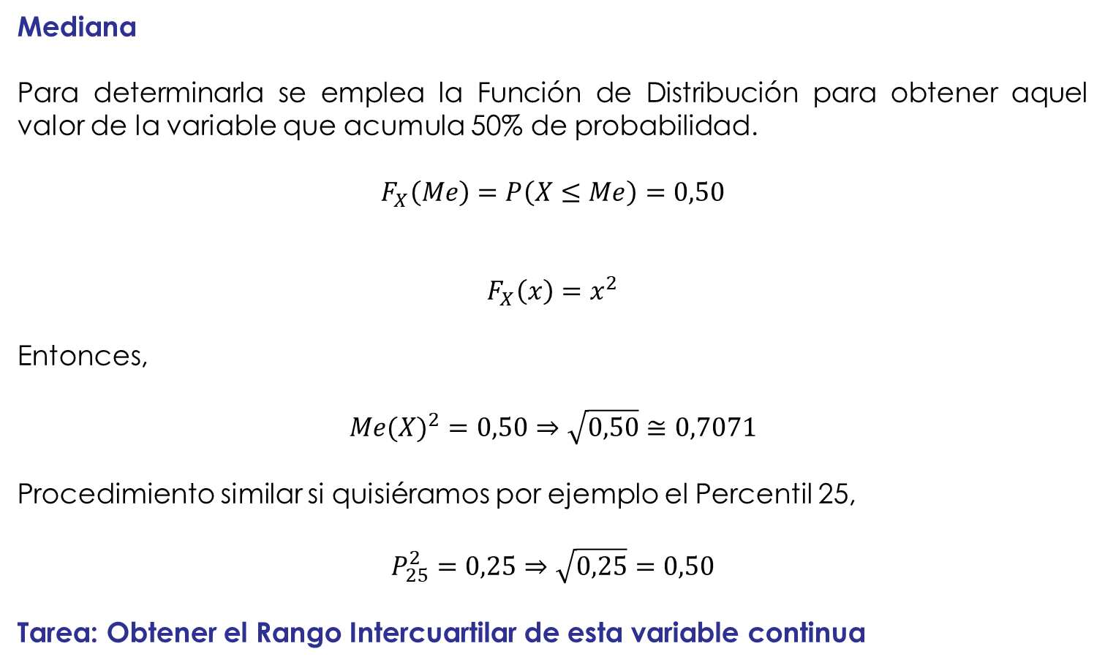
Mediana
Para determinarla se emplea la Función de Distribución para obtener aquel valor de la variable que acumula 50% de probabilidad.
$$F_{X}\left(Me\right)=P\left(X≤Me\right)=0,50$$
$${F_{X}\left(x\right)=x}^{2}$$
Entonces,
$${Me(X)}^{2}=0,50⇒\sqrt{0,50}≅0,7071$$
Procedimiento similar si quisiéramos por ejemplo el Percentil 25,
$$P_{25}^{2}=0,25⇒\sqrt{0,25}=0,50$$
Tarea: Obtener el Rango Intercuartilar de esta variable continua

Slide 34
Propiedades
Media aritmética y Varianza

Slide 35
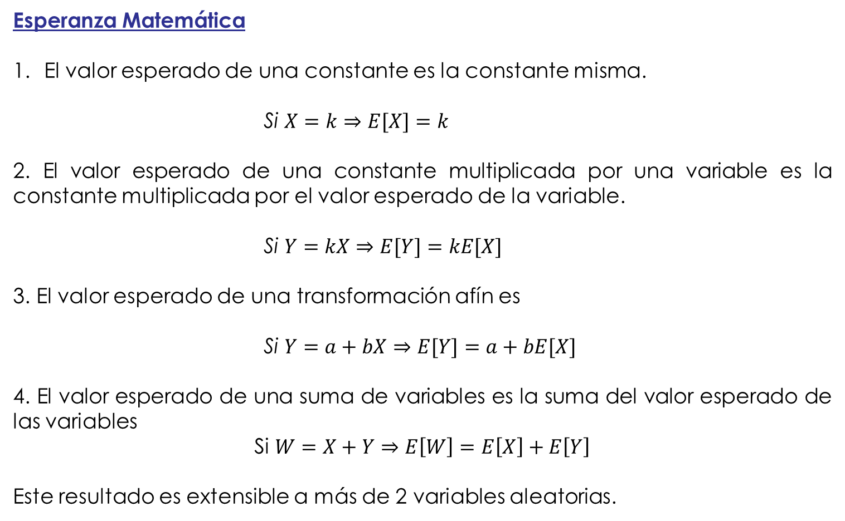
Esperanza Matemática
El valor esperado de una constante es la constante misma.
Si $X=k⇒E[X]=k$
2. El valor esperado de una constante multiplicada por una variable es la constante multiplicada por el valor esperado de la variable.
Si $Y=kX⇒E[Y]=kE[X]$
3. El valor esperado de una transformación afín es
Si $Y=a+bX⇒E[Y]=a+bE[X]$
4. El valor esperado de una suma de variables es la suma del valor esperado de las variables
Si $W=X+Y⇒E\left[W\right]=E\left[X\right]+E\left[Y\right]$
Este resultado es extensible a más de 2 variables aleatorias.

Slide 36

Varianza
La varianza de una constante es cero
Si $X=k⇒Var(X)=0$
2. La varianza de una constante por una variable aleatoria es la constante al cuadrado por la varianza de la variable aleatoria
Si $Y=kX⇒Var\left(Y\right)=k^{2}Var\left(X\right)$
3. La varianza de la transformación afín
Si $Y=a+bX⇒Var\left(Y\right)=b^{2}Var\left(X\right)$
4. La varianza de una suma de variables aleatorias
Si $W=X+Y⇒Var\left(W\right)=Var\left(X\right)+Var\left(Y\right)±2 γ(X,Y)$

Slide 37

Varianza
4. La varianza de una suma de variables aleatorias
Si $W=X+Y⇒Var\left(W\right)=Var\left(X\right)+Var\left(Y\right)±2 γ(X,Y)$
Si $X⊥Y ⇒γ(X,Y)=0 (⇒ρ\left(X;Y\right)=0)⇒Var\left(W\right)=Var\left(X\right)+Var\left(Y\right)$
$$γ\left(X,Y\right)=E\left\{\left[X−E\left(X\right)\right]\left[Y−E\left(Y\right)\right]\right\}=E\left[XY\right]−E[X]E[Y]$$
$$ρ\left(X;Y\right)=\frac{γ(X,Y) }{σ_{X}∗σ_{Y}}$$
Independencia $⇒$ Incorrelación

Slide 38

Varianza
4. La varianza de una suma de variables aleatorias
Si $W=aX+bY⇒Var\left(W\right)=a^{2}Var\left(X\right)+b^{2}Var\left(Y\right)±2ab γ(X,Y)$
$$Var\left(W\right)=a^{2}Var\left(X\right)+b^{2}Var\left(Y\right)±2 a b∗ρ\left(X;Y\right){∗σ}_{X}∗σ_{Y}$$
$$ρ\left(X;Y\right)=\frac{γ(X,Y) }{σ_{X}∗σ_{Y}}$$

Slide 39
Distribuciones Discretas
Bernoulli

Slide 40

Esta distribución de probabilidad para variable discreta cuantifica la ocurrencia de un determinado atributo. Por ejemplo, supongamos que queremos determinar si una persona se ha contagiado con la enfermedad COVID-19 entonces nuestra variable aleatoria queda definida de la forma siguiente,
$$X=Persona infectada con COVID−19$$
La variable se puede generalizar de la forma siguiente,
$$X:Elemento con un determinado atributo$$
En notación compacta $X \sim B(1;p)$. Se lee $X$ se distribuye como una Bernoulli con probabilidad de éxito igual a $p$. Los posibles valores que puede asumir son dos,
$$Ω\left(X\right)=\left\{0,1\right\}$$
Si la variable asume el valor $X=0$ significa que la persona no presenta el atributo, que es que fue infectada por tal enfermedad. En caso contrario, si la variable asume el valor $X=1$ significa que la persona presenta el atributo, es decir que fue infectada por tal enfermedad.

Slide 41


A partir de la definición anterior y entendiendo el recorrido de la Variable Bernoulli se entiende que se trata de la cuantificación de un experimento aleatorio, en el cual se observa una persona y se determina si presenta o no el atributo deseado.
Ahora bien supongamos que la probabilidad de infectarse con dicha enfermedad es un valor constante e igual a 30%, esto significa que $P\left[X=1\right]=0,30$ y por complemento la probabilidad de no infectarse es 70%, en términos formales $P\left[X=0\right]=0,70.$
Lo anterior puede ser descripto mediante una tabla de probabilidades de la forma siguiente,
$$X$$ | $$P[X=x]$$ | $$F[X=x]$$ | $$S[X=x]$$ | $$xP[X=x]$$
$$0$$ | $$0,70$$ | $$0,70$$ | $$0,30$$ | $$0$$
$$1$$ | $$0,30$$ | $$1$$ | $$0$$ | $$0,30$$
 | $$1$$ |  |  | $$0,30$$

Slide 42

De la tabla anterior se puede expresar la función de probabilidad de la forma siguiente,
$$P\left[X=x\right]=p^{x}q^{1−x} \left(x=0,1\right)$$
La Función de Distribución se forma de la forma siguiente,
$$F\left[X=x\right]=\sum_{j=0}^{1}{p^{j}q^{1−j}}$$
Asimismo se observa que la Esperanza Matemática coincide con la probabilidad de ocurrencia del atributo bajo análisis. Formalmente,
$$E\left[X\right]=\sum_{x=0}^{1}{xp^{x}q^{1−x}=}0∗(1−p)+1∗p=p$$
En nuestro ejemplo,
$$E\left[X\right]=p=0,30$$

Slide 43

La Varianza de una Variable Bernoulli se determina de la forma siguiente,
$$Var\left[X\right]=\sum_{x=0}^{1}{{(x−E\left[X\right])}^{2}p^{x}q^{n−x}=}pq$$
El interés de esta variable aleatoria discreta radica en la generalización de la repetición de n ensayos del mismo experimento, la cual se conoce como Variable Binomial.
Para próxima clase pensar otras aplicaciones de ejemplos de la vida real en la cual se podría aplicar esta distribución de probabilidad.

Slide 44
Distribuciones Discretas
Binomial

Slide 45

Esta distribución cuantifica la ocurrencia de un determinado atributo en la repetición de un experimento una cierta cantidad de veces en condiciones de independencia. Por ejemplo, supongamos que queremos determinar si dos personas se han contagiado con la enfermedad COVID-19 entonces nuestra variable aleatoria queda definida de la forma siguiente,
$$X=Cantidad de Personas infectadas con COVID−19$$
Los posibles valores que puede asumir esta variable (con 2 observaciones) son,
$$Ω\left(X\right)=\left\{0,1,2\right\}$$
Si la variable asume el valor $X=0$ significa que ninguna de las dos personas se han contagiado con tal enfermedad. Si la variable asume el valor $X=1$ significa que al menos una de las dos personas se han contagiado con tal enfermedad. Puede ser que se haya contagiado la primera o la segunda, pero no los dos en forma conjunta. Por último, si el valor $X=2$ significa que las dos personas observadas se han contagiado.

Slide 46




A partir de la definición anterior y entendiendo el recorrido de esta Variable Binomial se entiende que se trata de la cuantificación de un experimento aleatorio, en el cual se observan dos personas y se determina si presentan o no el atributo deseado.
En las siguientes dos tablas se exhiben en forma individual la distribución de probabilidad de la variable Bernoulli que representa la afectación de cada persona,
$$X_{1}$$ | $$P[X_{1}=x]$$
$$0$$ | $$0,70$$
$$1$$ | $$0,30$$
 | $$1$$
$$X_{2}$$ | $$P[X_{2}=x]$$
$$0$$ | $$0,70$$
$$1$$ | $$0,30$$
 | $$1$$
Se dice que $X$ es una Binomial
$$X\sim B(2;0,30)$$
$$X=X_{1}+X_{2}$$ | $$P[X=x]$$
$$0$$ | $$0,70∗0,70=0,49$$
$$1$$ | $$0,70∗0,30+0,30∗0,70=0,42$$
$$2$$ | $$0,30∗0,30=0,09$$

Slide 47

El procedimiento anterior se conoce como “Convolución” de variables aleatorias discretas.
El objetivo fue determinar una nueva distribución de probabilidad mediante la suma de variables Bernoulli independientes.
¿Cómo podemos hacer cuando en vez de observar 2 personas queremos observar una muestra más grande?
Supongamos que contamos con una Binomial con los siguientes valores de parámetros,
$$X\sim B(5;0,30)$$
Y se desea calcular la probabilidad de encontrar 3 personas infectadas de las 5 observadas, bajo el supuesto de que la probabilidad de encontrar una persona infectada es constante e igual para cada integrante de la muestra y que si una persona está infectada no influye que otra se infecte (Aclaración: Es una suposición!!!!!). Es decir, me solicitan calcular,
$$P\left[X=3\right]=?$$

Slide 48



Es decir, me solicitan calcular,
$$P\left[X=3\right]=?$$
¿Qué primer acercamiento a la determinación del valor de probabilidad podemos hacer sin emplear convolución?
Podemos pensar del siguiente modo,
$$n=5$$
Es decir, de las 5 personas existen 3 que poseen el atributo deseado y el resto no lo posee y mediante probabilidades se puede formalizar de la forma siguiente,
$${0,30∗0,30∗0,30∗0,70∗0,70=0,30}^{3}{0,70}^{2}$$
¿Qué le falta a la anterior expresión?, ¿Qué considera implícitamente?
$$x=3$$
$$n−x=2$$

Slide 49

La siguiente expresión está considerando únicamente un ordenamiento y es que las tres primeras personas observadas estén infectadas y las últimas dos no lo estén,
$${0,30∗0,30∗0,30∗0,70∗0,70=0,30}^{3}{0,70}^{2}$$
Ahora bien con esta información, ¿Cuántos ordenamientos existen?
La probabilidad anterior debe ir multiplicada por un número combinatorio que indique las combinaciones de dado una cantidad de ensayos (o repeticiones) encontrar una cantidad de elementos con atributo. Por ejemplo, supongamos que contamos con 3 profesoras y queremos determinar la cantidad de combinaciones seleccionando 2 de ellas. Al pensar por un momento determinamos que existen 3 combinaciones (Pro1-Pro2, Pro1-Pro3, Pro2-Pro3). Formalmente con un número combinatorio,
$$\left(\begin{aligned}3 \\ 2\end{aligned}\right)=3$$
¿Cómo se calcula un número combinatorio? (genéricamente),
$$\left(\begin{aligned}n \\ k\end{aligned}\right)=\frac{n!}{k!\left(n−k\right)!}$$

Slide 50

En nuestro ejemplo, ¿Qué número combinatorio debemos incluir en el cálculo?
$$\left(\begin{aligned}5 \\ 3\end{aligned}\right)=\frac{5!}{3!\left(5−3\right)!}=\frac{5∗4∗3!}{3!2!}=\frac{5∗4}{2∗1}=10$$
Es decir, que el número que debe anteceder a ${0,30}^{3}{0,70}^{2}$ es 10. Formalmente,
$$P\left[X=3\right]=\left(\begin{aligned}5 \\ 3\end{aligned}\right){0,30}^{3}{0,70}^{2}=10{∗0,30}^{3}∗{0,70}^{2}=0,1323$$
La probabilidad de que en una muestra de 5 personas se encuentren 3 con un determinado atributo es de 0,1323. El gráfico (bastones) siguiente es la distribución de probabilidad que se forma para todo el recorrido de la variable,

Slide 51


Slide 52


Ahora bien, supongamos que contamos con una Binomial con los siguientes valores de parámetros,
$$X\sim B(5;0,70)$$
Y se desea calcular la probabilidad de encontrar 2 personas no infectadas de las 5 observadas, es decir
$$P\left[X=2\right]=?$$
¿Cuánto da esta probabilidad?

Slide 53

En notación compacta nuestra variable se escribe de la forma siguiente,
$$X \sim B(n;p)$$
$$E\left[X\right]=np$$
Veamos en los ejemplos,
Ejemplo 1
$$X \sim B\left(5;0,30\right)⇒E\left[X\right]=5∗0,30=1,5 personas infectadas$$
Ejemplo 2
$$X \sim B\left(5;0,70\right)⇒E\left[X\right]=5∗0,70=3,5 personas no infectadas$$

Slide 54

En notación compacta nuestra variable se escribe de la forma siguiente,
$$X \sim B(n;p)$$
$$Var\left[X\right]=npq$$
Veamos en los ejemplos,
Ejemplo 1
$$X \sim B\left(5;0,30\right)⇒Var\left[X\right]=5∗0,30∗0,70=1,05$$
Ejemplo 2
$$X \sim B\left(5;0,70\right)⇒Var\left[X\right]=5∗0,30∗0,70=1,05$$

Slide 55

Sea un fenómeno binomial repetible no determinístico que admite dos resultados posibles, $E$ (“éxito”) y $\overline{E}$ (“fracaso”) y sean $P\left(E\right)=p$ y $P\left(\overline{E}\right)=q=1−p$ sus respectivas probabilidades de ocurrencia. La variable aleatoria
$$X:Cantidad de elementos con un determinado atributo$$
En notación compacta,
$$X \sim B(n;p)$$
Función de Probabilidad Puntual
$$P\left[X=x\right]=\left(\begin{matrix}n \\ x\end{matrix}\right)p^{x}q^{n−x} \left(x=0,1,2,…,n\right)$$
Función de Distribución (Acumulada)
$$F\left[X=x\right]=\sum_{j=0}^{x}{\left(\begin{matrix}n \\ j\end{matrix}\right)p^{j}q^{n−j}}$$
Función de Supervivencia
$$S\left[X=x\right]=1−\underset{P\left[X≤x\right]}{\underbrace{F\left[X=x\right]}}=1−\sum_{j=0}^{x}{\left(\begin{matrix}n \\ j\end{matrix}\right)p^{j}q^{n−j}}=P\left[X≥x+1\right]$$

Slide 56

Esperanza Matemática
$$E\left[X\right]=\sum_{x=0}^{n}{x\left(\begin{matrix}n \\ x\end{matrix}\right)p^{x}q^{n−x}=}np$$
Varianza
$$Var\left[X\right]=\sum_{x=0}^{n}{{(x−E\left[X\right])}^{2}\left(\begin{matrix}n \\ x\end{matrix}\right)p^{x}q^{n−x}=}npq$$
Modo
Es aquel valor de la variable más probable. Se corresponde con la parte entera del producto entre la cantidad de valores que puede asumir la variable y la probabilidad de ocurrencia del atributo. Es decir,
$$x_{Mo}=\left\lfloor \left(n+1\right)p\right\rfloor$$
Mediana
$$F\left[X=x_{Me}\right]=\sum_{j=0}^{x_{Me}}{\left(\begin{matrix}n \\ j\end{matrix}\right)p^{j}q^{n−j}=0,50}$$

Slide 57

Coeficiente de Asimetría
$$AS\left[X\right]=\frac{1−2p}{\sqrt{npq}}$$
Coeficiente de Curtosis
$$K\left[X\right]=\frac{1−6pq}{npq}$$

Slide 58

https://stattrek.com/online-calculator/binomial.aspx

Slide 59

https://homepage.divms.uiowa.edu/~mbognar/applets/bin.html

Slide 60
Distribuciones Discretas
Poisson

Slide 61

Ahora bien supongamos que la cantidad de personas infectadas con COVID-19 que se infectan en promedio por semana es de 2.
Podría ser interesante plantearse ¿Cuál es la probabilidad de que se infecten exactamente 7 personas en 2 semanas?
A diferencia de las variables anteriores en la pregunta se considera la idea un espacio temporal (2 semanas). Es decir, lo que interesa es determinar la cantidad de personas infectadas en 2 semanas. Si en una semana tenemos en promedio 2 infectados, entonces en 2 semanas habrá en promedio 4 infectados.
Esta Variable se distribuye como Poisson. En términos formales,
$$X:Cantidad de personas infectadas con COVID−19 en 2 semanas$$
En notación compacta, $X \sim P(λ)$ donde $λ$ es el único parámetro que representa el promedio de ocurrencia en el límite o espacio temporal considerado.
En nuestro ejemplo $λ=4=2 infectados/semana∗2 semanas$

Slide 62

La pregunta a responder es: ¿Cuál es la probabilidad de que se infecten exactamente 7 personas en 2 semanas?
$$P\left[X=7\right]=?$$
La distribución de probabilidad se obtiene mediante la resolución de Ecuaciones Diferenciales (tiempo) y Ecuaciones en Diferencias (variables). Para un mayor detalle ver en el libro de Canavos, en el apéndice al final del capítulo 4. La función de probabilidad es la siguiente,
$$P\left[X=x\right]=\frac{e^{−λ}λ^{x}}{x!}$$
En nuestro ejemplo,
$$P\left[X=7\right]=\frac{e^{−4}4^{7}}{7!}=0,05954$$
La probabilidad de que se infecten exactamente 7 personas en el lapso de 2 semanas es de 0,05954.

Slide 63

Si la pregunta fuera: ¿Cuál es la probabilidad de que se infecten exactamente 10 personas en 3 semanas?
Lo que deberíamos realizar es adaptar el valor del parámetro lambda mediante regla de 3 simples
$$λ=2\frac{infectados}{semana}∗3 semanas=6 infectados$$
Ahora podemos responder la pregunta,
$$P\left[X=10\right]=\frac{e^{−6}6^{10}}{10!}=0,0413$$
La probabilidad de que se infecten exactamente 10 personas en el lapso de 3 semanas es de 0,0413.

Slide 64


Si la pregunta fuera: ¿Cuál es la probabilidad de que se infecten como mínimo 10 personas en 2 semanas? Ahora el valor del parámetro lambda es 4
$$λ=2\frac{infectados}{semana}∗2 semanas=4 infectados$$
Ahora podemos responder la pregunta $P\left[X≥10\right]=1−F\left[X=9\right]=0,00813$
La probabilidad de que se infecten
exactamente 10 personas en el lapso
de 2 semanas es de 0,0413.
La Variable de Poisson está definida
para los enteros positivos.
Es decir $Ω\left(X\right)=\left\{0,1,…,∞\right\}$
https://stattrek.com/online-calculator/poisson.aspx

Slide 65


Si la pregunta fuera: ¿Cuál es la probabilidad de que se infecten como máximo 10 personas en 2 semanas? El valor del parámetro lambda es 4
$$P\left[X≤10\right]=F\left[X=10\right]=0,99716$$
¿Cuál es la probabilidad de que se infecten entre 7 y 10 personas (inclusive) en 2 semanas? El valor del parámetro lambda es 4
$$P\left[7≤X≤10\right]=F\left[X=10\right]−F\left[X=6\right]=0,99716−0,88933=0,10783$$
Es decir la probabilidad que en un lapso de 2 semanas se infecten entre 7 y 10 personas es de 0,10783 respectivamente.

Slide 66

La variable aleatoria cuantifica,
$$X:Cantidad de elementos con un determinado atributo en un espacio temporal$$
En notación compacta,
$$X \sim P\left(λ\right) Ω\left(X\right)=\left\{0,1,…,∞\right\}$$
Función de Probabilidad Puntual
$$P\left[X=x\right]=\frac{e^{−λ}λ^{x}}{x!}$$
Función de Distribución Acumulada
$$F\left[X=x\right]=\sum_{j=0}^{x}{\frac{e^{−λ}λ^{j}}{j!}}$$

Slide 67

Función de Supervivencia
$$S\left[X=x\right]=\sum_{j=x+1}^{∞}{\frac{e^{−λ}λ^{j}}{j!}}$$
Esperanza Matemática
$$E\left[X\right]=\sum_{x=0}^{∞}{x\frac{e^{−λ}λ^{x}}{x!}=}λ$$
Varianza
$$Var\left[X\right]=\sum_{x=0}^{n}{{(x−E\left[X\right])}^{2}\frac{e^{−λ}λ^{x}}{x!}=}λ$$

Slide 68
Distribuciones Continuas
Normal

Slide 69

Sea $X$ una variable aleatoria que se distribuye como una Normal con media igual a $μ$ y Desvío Estándar igual a $σ$. En notación compacta,
$$X \sim N(μ;σ)$$
La función de densidad que rige el comportamiento de esta variable es,
$$f_{X}\left(x\right)=\frac{1}{\sqrt{2πσ^{2}}}e^{−\frac{1}{2}{\left(\frac{x−μ}{σ }\right)}^{2}}$$
$$E\left[X\right]=μ=Me=Mo$$
$$Var\left[X\right]=σ^{2}$$

Slide 70

Tal como se ha visto previamente si se desea calcular una probabilidad deberá integrarse la función de densidad, por ejemplo $X \sim N(10;2)$ y se desea saber la probabilidad de que la variable asuma un valor entre 8 y 12 respectivamente.
En términos formales,
$$P\left[8≤X≤12\right]=\int_{8}^{12}{f_{X}\left(x\right)}dx$$
$$P\left[8≤X≤12\right]=\int_{8}^{12}{\frac{1}{\sqrt{2πσ^{2}}}e^{−\frac{1}{2}{\left(\frac{x−μ}{σ }\right)}^{2}}}dx$$
Para resolver dicha integral en la práctica se realiza una sustitución de variable, que se denomina “variable estandarizada” o “tipificada”,
$$Z=\frac{x−μ}{σ }\sim N\left(0;1\right)$$
$$E\left[Z\right]=0 Var\left[Z\right]=1$$
Es una transformación de la variable $X$, a cada valor se le resta la media y se lo divide por el desvío.

Slide 71

$$P\left[8≤X≤12\right]=\int_{8}^{12}{\frac{1}{\sqrt{2πσ^{2}}}e^{−\frac{1}{2}{\left(\frac{x−μ}{σ }\right)}^{2}}}dx$$
$$Z=\frac{x−μ}{σ }⇒dZ=\frac{dx}{σ}⇒dZσ=dx$$
$$P\left[8≤X≤12\right]=\int_{\frac{8−10}{2}}^{\frac{12−10}{2}}{\frac{1}{\sqrt{2π}σ}e^{−\frac{1}{2}Z^{2}}}dZσ=\int_{−1}^{1}{\frac{1}{\sqrt{2π}}e^{−\frac{1}{2}Z^{2}}}dZ=P[−1≤Z≤1]$$
El problema inicial de encontrar la probabilidad de que X se encuentre entre 8 y 12 es equivalente a que Z se encuentre entre -1 y 1 respectivamente, el cual es más fácil de resolver.
$$P\left[−1≤Z≤1\right]=F\left[Z=1\right]−F\left[Z=−1\right]=0,841−0,159=0,6826$$
https://stattrek.com/online-calculator/normal.aspx

Slide 72

Función de Distribución Acumulada
$${P\left[X≤x\right]=F}_{X}\left(x\right)=\int_{−∞}^{x}{\frac{1}{\sqrt{2πσ^{2}}}e^{−\frac{1}{2}{\left(\frac{s−μ}{σ }\right)}^{2}}ds}=\int_{−∞}^{z}{\frac{1}{\sqrt{2π}}e^{−\frac{1}{2}s^{2}}ds}=F_{Z}\left(z\right)$$
Existe una tabla en la cual figura para cada valor de Z cual es el valor de probabilidad acumulada a dicho valor.
¿Cuánto da la probabilidad de que la variable X se encuentre entre 6 y 14?
$$P\left[6≤X≤14\right]=F\left[X=14\right]−F\left[X=6\right]=F\left[Z=\frac{14−10}{2}\right]−F\left[Z=\frac{6−10}{2}\right]$$
$$P\left[6≤X≤14\right]=F\left[Z=2\right]−F\left[Z=−2\right]=0,9545$$
¿Qué representa Z? Es la cantidad de desvíos respecto al valor esperado. Si Z = 1 significa que estamos posicionados a 1 desvío de X a la derecha del valor esperado.

Slide 73

¿Cuánto da la probabilidad de que la variable X se encuentre entre 6 y 14?
$$P\left[4≤X≤16\right]=F\left[X=16\right]−F\left[X=4\right]=F\left[Z=\frac{16−10}{2}\right]−F\left[Z=\frac{4−10}{2}\right]$$
$$P\left[4≤X≤16\right]=F\left[Z=3\right]−F\left[Z=−3\right]=0,9973$$
Ahora bien qué pasaría si $X \sim N(15;3)$, cuanto da la siguiente probabilidad,
$$P\left[12≤X≤18\right]=?$$
$$P\left[9≤X≤15\right]=?$$
$$P\left[6≤X≤21\right]=?$$

Slide 74

Ahora bien que pasaría si $X \sim N(15;3)$, cuanto da la siguiente probabilidad,
$$P\left[12≤X≤18\right]=0,6628$$
$$P\left[9≤X≤15\right]=0,9545$$
$$P\left[6≤X≤21\right]=0,9973$$
Es decir, las probabilidades son iguales que las calculadas con $X \sim N(10;2)$
¿Y esto a qué se debe? A que se está calculando la probabilidad a la misma distancia del valor esperado. Formalmente,
$$P\left[μ−σ≤X≤μ+σ\right]=0,6628 → ±1 Desvío$$
$$P\left[μ−2σ≤X≤μ+2σ\right]=0,9545→ ±2 Desvíos$$
$$P\left[μ−3σ≤X≤μ+3σ\right]=0,9973→ ±3 Desvíos$$

Slide 75


Slide 76



https://www.geogebra.org/classic#probability

Slide 77

¿Qué pasa si ahora queremos encontrar un percentil?
Supongamos que $X \sim N\left(10;2\right)$, ¿Cuál es aquel valor de variable tal que se acumulada a izquierda el 25% de probabilidad? (Percentil 25)
Sabemos lo siguiente,
$$F\left[X=x_{25}\right]=0,25$$
$$Z_{0,25}=\frac{x_{25}−10}{2}$$
Ahora bien, por la estandarización de la variable se sabe cuanto vale $Z_{0,25}$ (vemos en el Excel y en cualquier tabla estadística)
$$Z_{0,25}=−0,674490⇒x_{25}=−0,674490∗2+10=8,65102$$

Slide 78

¿Qué pasa si desconocemos el valor de un parámetro?
Supongamos que $X \sim N\left(10;?\right)$, y qué la probabilidad de que sea menor a $8,65102$ es 25%.
$$F\left[X=x_{25}\right]=0,25$$
$$−0,674490=\frac{8,65102−10}{σ}$$
Ahora bien, por la estandarización de la variable se puede obtener el valor del desvío,
$$σ=\frac{8,65102−10}{−0,674490}=2$$

Slide 79
Distribuciones Continuas
Log-Normal

Slide 80

$$X\sim N(μ;σ)$$
$$Y=e^{X} \sim LN(μ;σ)⇒\ln{Y}=X \sim N(μ;σ)$$
Función de Densidad
$$f_{Y}\left(y\right)=\frac{1}{y\sqrt{2πσ^{2}}}e^{−\frac{1}{2}{\left(\frac{\ln{y}−μ}{σ }\right)}^{2}}$$
Esperanza Matemática
$$E\left[Y\right]=e^{μ+\frac{σ^{2}}{2}}$$
Varianza
$$Var\left[Y\right]=e^{2μ+2σ^{2}}(e^{σ^{2}}−1)$$

Slide 81


Momento absoluto de orden “s”
$$E\left[Y^{s}\right]=e^{μs+\frac{({sσ)}^{2}}{2}}$$
Variable Estándar o Tipificada
$$Z=\frac{\ln{y}−μ}{σ }\sim N(0;1)$$

Slide 82

Ejemplo
Supongamos que el rendimiento diario del precio de la Acción YPF se distribuye lognormalmente con un rendimiento esperado de 5% diario y un desvío de 3% diario.
$$Y\sim LN(5;3)⇒\ln{Y}=X \sim N(3;5)$$
Calcular la probabilidad de que el rendimiento de la acción se encuentre entre 10% y 30% respectivamente.
$$P\left[10≤Y≤30\right]=P\left[\ln{10}≤X≤\ln{30}\right]=P\left[\frac{\ln{10−5}}{3}≤Z≤\frac{\ln{30−5}}{3}\right]$$
$$P\left[\frac{\ln{10−5}}{3}≤Z≤\frac{\ln{30−5}}{3}\right]=F\left[Z=−0,53\right]−F\left[Z=−0,90\right]=0,297040−0,184289$$
$$P\left[10≤Y≤30\right]=0,112751$$

Slide 83
Distribuciones Continuas
Uniforme

Slide 84


Se dice que una variable se distribuye como una Uniforme Continua,
$$X \sim Un\left(α;β\right) α<β$$
$$α:Límite Inferior$$
$$β:Límite Superior$$
Donde la función de densidad es una constante y se determina de la forma siguiente,
$$f_{X}\left(x\right)=\frac{1}{β−α}$$

Slide 85

Supongamos que $X \sim Un\left(100;200\right)$, es decir,
$$f_{X}\left(x\right)=\frac{1}{β−α}=\frac{1}{200−100}=\frac{1}{100}$$
Y se desea calcular la siguiente probabilidad,
$P[120≤X≤140]$
Para calcula esta probabilidad debemos integrar la función de densidad entre ambos valores de la variable.
$$P\left[120≤X≤140\right]=\int_{120}^{140}{f_{X}\left(x\right)dx}$$
$$P\left[120≤X≤140\right] =\int_{120}^{140}{\frac{1}{100}dx}=\left.\frac{x}{100}\right|\begin{matrix}140 \\ 120\end{matrix}=\frac{140−120}{100}=\frac{20}{100}=0,20$$
Es decir, la probabilidad de que la variable uniforme $X$ asuma un valor entre 120 y 140 es de 0,20.

Slide 86

Ahora bien, supongamos que deseamos calcular la siguiente probabilidad,
$$P\left[160≤X≤180\right]$$
¿Cuánto da esta probabilidad? (pensarla sin hacer cálculo)
¿Por qué?
¿Qué particularidad encuentra en el carácter uniforme de la variable?

Slide 87

La probabilidad se calcula tal como hemos visto antes,
$$P\left[160≤X≤180\right]=\int_{160}^{180}{f_{X}\left(x\right)dx}$$
$$\int_{160}^{180}{\frac{1}{100}dx}=\left.\frac{x}{100}\right|\begin{matrix}180 \\ 160\end{matrix}=\frac{180−160}{100}=\frac{20}{100}=0,20$$
La probabilidad es la misma y esto se debe porque a intervalos de igual amplitud la probabilidad es la misma, de ahí deviene su “uniformidad”.
Ahora bien, ¿Existe alguna otra forma de calcular probabilidades acumuladas sin necesidad de integrar?
Si, tal como hemos visto… mediante la Función de Distribución. Por lo tanto, se procederá a calcular la expresión genérica de esta función para esta distribución de probabilidad.

Slide 88

Función de Distribución Acumulada
Esta función provee la probabilidad acumulada desde el mínimo valor que asume la variable hasta un valor específico. En términos formales,
$$F_{X}\left(x\right)=P\left[X≤x\right]=\int_{α}^{x}{f_{X}\left(s\right)ds}$$
$$F_{X}\left(x\right)=\int_{α}^{x}{\frac{1}{β−α}ds}=\frac{x−α}{β−α}$$
Ahora bien, probemos si es posible calcular la probabilidad entre 120 y 140 con esta expresión genérica, $X \sim Un\left(100;200\right)$
$$P\left[120≤X≤140\right]=F\left[X=140\right]−F\left[X=120\right]=\frac{140−100}{100}−\frac{120−100}{100}=0,20$$
El resultado es el mismo que integrando entre dichos valores.

Slide 89

Función de Supervivencia
De igual forma se puede obtener una expresión genérica para la Función de Supervivencia. En términos formales,
$$S_{X}\left(x\right)=P\left[X>x\right]=1−\frac{x−α}{β−α}=\frac{β−x}{β−α}$$
Por ejemplo, $X \sim Un\left(100;200\right)$
$$S_{X}\left(x\right)=\frac{β−x}{β−α}=\frac{200−x}{100}$$
$$P\left[X>120\right]=\frac{200−120}{100}=\frac{80}{100}=0,80$$
Es decir, la probabilidad de que la variable asuma un valor superior a 120 es 0,80.

Slide 90

Esperanza Matemática
$$E\left[X\right]=\int_{α}^{β}{x}f_{X}\left(x\right)dx$$
$$E\left[X\right]=\int_{α}^{β}{x}\frac{1}{β−α}dx=\left.\frac{1}{β−α}\frac{x^{2}}{2}\right|\begin{matrix}β \\ α\end{matrix}=\frac{β^{2}−α^{2}}{2(β−α)}=\frac{(β−α)(β+α)}{2(β−α)}$$
$$E\left[X\right]=\frac{\left(β+α\right)}{2}$$
La Esperanza Matemática en el ejemplo $X \sim Un\left(100;200\right)$
$$E\left[X\right]=\frac{\left(200+100\right)}{2}=150$$

Slide 91

Varianza
$$Var\left[X\right]=\int_{α}^{β}{{(x−E[X])}^{2}}f_{X}\left(x\right)dx$$
Si se resuelve la integral se obtiene la siguiente expresión,
$$Var\left[X\right]=\frac{{\left(β−α\right)}^{2}}{12}$$
Mediana
$$Me\left[X\right]=\frac{\left(β+α\right)}{2}$$
Modo
No tiene modo esta variable aleatoria por ser una constante.

Slide 92

Percentiles
$$F_{X}\left(x\right)=\frac{x_{k}−α}{β−α}=k\%=\frac{k}{100}$$
$$x_{k}=\frac{k}{100}\left(β−α\right)+α$$
$$x_{k}=α+\frac{k}{100}(β−α)$$
Por ejemplo, $X \sim Un\left(100;200\right)$
$$x_{75}=100+\frac{75}{100}\left(200−100\right)=175$$
El percentil 75 resulta ser 175 para esta variable aleatoria.

Slide 93
Distribuciones Continuas
Exponencial

Slide 94

Se dice que una variable se distribuye como una Exponencial,
$$X \sim Ex\left(β\right) β>0$$
Donde $β$ es el único parámetro de esta distribución y representa un parámetro de forma (leer Canavos sobre los distintos tipos de parámetros)
La función de densidad para esta variable se deriva de una Distribución Gamma (es un caso particular) cuando $α=1.$ En términos formales,
$$f_{X}\left(x\right)=\frac{1}{β}e^{−\frac{x}{β}}$$
Supongamos que $X \sim Ex\left(95\right)$, es decir,
$$f_{X}\left(x\right)=\frac{1}{β}e^{−\frac{x}{β}}=\frac{1}{95}e^{−\frac{x}{95}}$$

Slide 95

Supongamos que deseamos calcular la siguiente probabilidad,
$$P\left[100≤X≤200\right]=\int_{100}^{200}{f_{X}\left(x\right)dx}$$
Donde,
$$f_{X}\left(x\right)=\frac{1}{β}e^{−\frac{x}{β}}=\frac{1}{95}e^{−\frac{x}{95}}$$
Por lo tanto,
$$P\left[100≤X≤200\right]=\int_{100}^{200}{\frac{1}{95}e^{−\frac{x}{95}}dx}$$
$$P\left[100≤X≤200\right]=\frac{1}{95}\int_{100}^{200}{e^{−\frac{x}{95}}dx}$$
Sustitución $u=\frac{x}{95}$

Slide 96

$$P\left[100≤X≤200\right]=\frac{1}{95}\int_{100}^{200}{e^{−\frac{x}{95}}dx}$$
Sustitución $u=\frac{x}{95}⇒du=\frac{dx}{95}⇒95du=dx$
$$P\left[100≤X≤200\right]=\frac{1}{95}\int_{\frac{100}{95}}^{\frac{200}{95}}{e^{−u}95du}=\int_{\frac{100}{95}}^{\frac{200}{95}}{e^{−u}du}$$
$$P\left[100≤X≤200\right]=−\left(e^{−\frac{200}{95}}−e^{−\frac{100}{95}}\right)=−\left(0,121813613−0,34901807\right)$$
$$P\left[100≤X≤200\right]=0,227204457$$
La probabilidad de que la variable exponencial asuma un valor entre 100 y 200 es de 0,227204457.

Slide 97

Función de Distribución
De igual forma que con la Variable Uniforme se puede obtener una expresión genérica para calcular probabilidades acumuladas con esta distribución de probabilidad. En términos formales,
$$F_{X}\left(x\right)=P\left[X≤x\right]=\int_{0}^{x}{f_{X}\left(s\right)ds}$$
$$F_{X}\left(x\right)=P\left[X≤x\right]=\int_{0}^{x}{\frac{1}{β}e^{−\frac{s}{β}}ds}$$
Con la misma sustitución se obtiene la siguiente expresión,
$$F_{X}\left(x\right)=P\left[X≤x\right]=1−e^{−\frac{x}{β}}$$

Slide 98

Supongamos que deseamos calcular la misma probabilidad que antes pero mediante la Función de Distribución,
$$P\left[100≤X≤200\right]=F\left[X=200\right]−F[X=100]$$
$$F\left[X=x\right]=1−e^{−\frac{x}{β}}$$
$$P\left[100≤X≤200\right]=1−e^{−\frac{200}{95}}−\left(1−e^{−\frac{100}{95}}\right)$$
$$P\left[100≤X≤200\right]=e^{−\frac{100}{95}}−e^{−\frac{200}{95}}$$
$$P\left[100≤X≤200\right]=0,227204457$$
La probabilidad de que la variable exponencial asuma un valor entre 100 y 200 es de 0,227204457.

Slide 99

Función de Supervivencia
La función de Supervivencia para esta distribución de probabilidad es,
$${P\left[X>x\right]=S}_{X}\left(x\right)=e^{−\frac{x}{β}}$$
Por ejemplo, para nuestro ejemplo $X \sim Ex\left(95\right)$
$$P\left[X>100\right]=e^{−\frac{100}{95}}=0,34901807$$
$$P\left[X>200\right]=e^{−\frac{200}{95}}=0,121813613$$
$$P\left[X>200/X>100\right]=\frac{P\left[X>200\right]}{P\left[X>100\right]}=e^{−\frac{\left(200−100\right)}{95}}=e^{−\frac{100}{95}}=0,34901807$$
Propiedad: Pérdida de Memoria
$$P\left[X>x_{2}/X>x_{1}\right]=\frac{P\left[X>x_{2}\right]}{P\left[X>x_{1}\right]}=\frac{e^{−\frac{x_{2}}{β}}}{e^{−\frac{x_{1}}{β}}}=e^{−\frac{x_{2}}{β}+\frac{x_{1}}{β}}=e^{−\frac{\left(x_{2}−x_{1}\right)}{β}} (x_{2}>x_{1})$$

Slide 100

Esperanza Matemática
$$E\left[X\right]=β$$
Varianza
$$Var\left[X\right]=β^{2}$$
Percentiles
$$P_{k}=− β∗ln\left(1−\frac{k}{100}\right)$$
Mediana
$$Me\left[X\right]=−β∗ln\left(1−\frac{50}{100}\right)=−β∗ln\left(0,50\right)$$

Slide 101
Aproximaciones

Slide 102

Las aproximaciones entre Variables Aleatorias Discretas y Continuas que veremos serán las siguientes,
$$\begin{matrix}\left.X \sim B(n;p\right) \\ ⇓ \\ \begin{matrix}\left.X \sim P(λ\right) \\ ⇓ \\ \left.X \sim N(μ;σ\right)\end{matrix}\end{matrix}$$

Slide 103


De Binomial a Normal
$$X \sim B(n;p)≅N(np;\sqrt{npq})$$
Condición (deben verificarse en forma simultánea)
$$n→+∞ \left(n>20\right)$$
$$p→0,50 (0,05<p<0,95)$$
Corrección por continuidad (sumar ó restar 0,50 al valor que asume la variable)

Slide 104

https://www.youtube.com/watch?v=1DTRzPRfu6s

Slide 105
Suma de V.A. Normales e independientes

Slide 106

Caso General
$${S=c_{1}X}_{1}+{c_{2}X}_{2}+…+{c_{n}X}_{n}$$
Donde,
$$X_{i} \sim N\left(μ_{i};σ_{i}\right) c_{i}∈ℝ$$
Esperanza Matemática
$$E\left[S\right]=μ_{S}=\sum_{i=1}^{n}{c_{i}μ_{i}}$$
Varianza
$$Var\left[S\right]=σ_{S}^{2}=\sum_{i=1}^{n}{c_{i}^{2}σ_{i}^{2}}$$
Variable Estándar o Tipificada
$$Z=\frac{S−\sum_{i=1}^{n}{c_{i}μ_{i}}}{\sqrt{\sum_{i=1}^{n}{c_{i}^{2}σ_{i}^{2}}}}\sim N(0;1)$$

Slide 107

Ejemplo
$$X_{1} \sim N\left(5;2\right)$$
$$X_{2} \sim N\left(4;1\right)$$
$$X_{3} \sim N\left(3;3\right)$$
$${S=3X}_{1}+{2X}_{2}+X_{3} ⇒S \sim N\left(μ_{S};σ_{S}\right)$$
Donde
$$μ_{S}=\sum_{i=1}^{n}{c_{i}μ_{i}}⇒μ_{S}=3∗5+2∗4+1∗3=26$$
$$σ_{S}^{2}=\sum_{i=1}^{n}{c_{i}^{2}σ_{i}^{2}}⇒σ_{S}^{2}=3^{2}∗2^{2}+2^{2}∗1^{2}+1^{2}∗3^{2}=49⇒σ_{S}=\sqrt{49}=7$$
$$S \sim N\left(26;7\right)$$

Slide 108

$$S \sim N\left(26;7\right)$$
Entonces la suma de variables normales e independientes da como resultado una nueva variable $S$que se distribuye normalmente con una media y desvío estándar que se forma a partir de aplicar las propiedades de Esperanza Matemática y Varianza.
Supongamos que se desea saber cual es la probabilidad de que S sea menor e igual a 26. Es decir,
$$P\left[S≤26\right]=?$$
¿Qué sabemos de S?
¿Cuánto da esta probabilidad?
¿Por qué?

Slide 109

Supongamos que se desea saber cual es la probabilidad de que S sea menor e igual a 26. Esta probabilidad es igual a 0,50 porque S es normal y estamos interesados en determinar cual es la probabilidad acumulada a la mediana de la variable.
$$P\left[S≤26\right]=0,50$$
Es decir que se cumple todo lo visto para una variable normal, entre esas cosas la relación entre el valor esperado y la cantidad de desvíos estándar. En términos formales,
$$P\left[μ−σ≤X≤μ+σ\right]=0,6628 → ±1 Desvío$$
$$P\left[μ−2σ≤X≤μ+2σ\right]=0,9545→ ±2 Desvíos$$
$$P\left[μ−3σ≤X≤μ+3σ\right]=0,9973→ ±3 Desvíos$$
En este ejemplo $S \sim N\left(26;7\right)$ se cumple que,
$$P\left[19≤X≤33\right]=0,6628 → ±1 Desvío$$
$$P\left[12≤X≤40\right]=0,9545→ ±2 Desvíos$$
$$P\left[5≤X≤47\right]=0,9973→ ±3 Desvíos$$

Slide 110

Ahora bien supongamos que se desea saber cual es la probabilidad de que S se encuentre entre 22 y 35 inclusive. Es decir,
$$P\left[22≤S≤35\right]=?$$
¿Qué podemos hacer para calcular esta probabilidad?
$$P\left[22≤S≤35\right]=F\left[S=35\right]−F\left[S=22\right]$$
$$P\left[22≤S≤35\right]=F\left[Z=\frac{35−26}{7}\right]−F\left[Z=\frac{22−26}{7}\right]$$
$$P\left[22≤S≤35\right]=F\left[Z≅1,29\right]−F\left[Z≅−0,57\right]$$
$$P\left[22≤S≤35\right]=0,9007286−0,28385458=0,61687402$$
Es decir la probabilidad de que S se encuentre entre 22 y 35 inclusive es de 0,61687402.

Slide 111

Caso I– $c_{i}=1 ∀i−Todas las constantes son iguales a 1$
$${S=X}_{1}+X_{2}+…+X_{n}$$
Donde,
$$X_{i} \sim N(μ_{i};σ_{i})$$
Esperanza Matemática
$$E\left[S\right]=μ_{S}=\sum_{i=1}^{n}{μ_{i}}$$
Varianza
$$Var\left[S\right]=σ_{S}^{2}=\sum_{i=1}^{n}{σ_{i}^{2}}$$
Variable Estándar o Tipificada
$$Z=\frac{S−\sum_{i=1}^{n}{μ_{i}}}{\sqrt{\sum_{i=1}^{n}{σ_{i}^{2}}}}\sim N(0;1)$$

Slide 112

Ejemplo
$$X_{1} \sim N\left(5;2\right)$$
$$X_{2} \sim N\left(4;1\right)$$
$$X_{3} \sim N\left(3;3\right)$$
$${S=X}_{1}+X_{2}+X_{3} ⇒S \sim N\left(μ_{S};σ_{S}\right)$$
Donde
$$μ_{S}=\sum_{i=1}^{n}{μ_{i}}⇒μ_{S}=5+4+3=12$$
$$σ_{S}^{2}=\sum_{i=1}^{n}{σ_{i}^{2}}⇒σ_{S}^{2}=2^{2}+1^{2}+3^{2}=14⇒σ_{S}=\sqrt{14}≅3,74$$
$$S \sim N\left(12;3,74\right)$$

Slide 113

Ahora bien supongamos que se desea saber cual es la probabilidad de que S se encuentre entre 22 y 35 inclusive. Es decir,
$$P\left[22≤S≤35\right]=?$$
¿Tiene sentido calcular esta probabilidad con esta nueva variable normal?
$$P\left[22≤S≤35\right]=F\left[S=35\right]−F\left[S=22\right]$$
$$P\left[22≤S≤35\right]=F\left[Z=\frac{35−12}{3,74}\right]−F\left[Z=\frac{22−12}{3,74}\right]$$
$$P\left[22≤S≤35\right]=F\left[Z≅6,15\right]−F\left[Z≅2,67\right]$$
$$P\left[22≤S≤35\right]=1−0,99623684=0,00376316$$
Es decir la probabilidad de que S se encuentre entre 22 y 35 inclusive es de 0,00376316.

Slide 114

Caso II – $Todas las variables están identicamente distribuidas$
$${S=X}_{1}+X_{2}+…+X_{n}$$
Donde,
$$X \sim N(μ;σ)$$
Esperanza Matemática
$$E\left[S\right]=μ_{S}=\sum_{i=1}^{n}{μ_{i}=nμ}$$
Varianza
$$Var\left[S\right]=σ_{S}^{2}=\sum_{i=1}^{n}{σ_{i}^{2}}=nσ^{2}$$
Variable Estándar o Tipificada
$$Z=\frac{S−nμ}{\sqrt{nσ^{2}}}=\frac{S−nμ}{\sqrt{n}σ}\sim N(0;1)$$

Slide 115

Ejemplo
$$X_{1} \sim N\left(5;2\right)$$
$$X_{2} \sim N\left(5;2\right)$$
$$X_{3} \sim N\left(5;2\right)$$
$${S=X}_{1}+X_{2}+X_{3} ⇒S \sim N\left(μ_{S};σ_{S}\right)$$
Donde
$$μ_{S}=\sum_{i=1}^{n}{μ_{i}=nμ}⇒μ_{S}=3∗5=15$$
$$σ_{S}^{2}=\sum_{i=1}^{n}{σ_{i}^{2}}=nσ^{2}⇒σ_{S}^{2}={3∗2}^{2}=12⇒σ_{S}=\sqrt{12}≅3,46$$
$$S \sim N\left(15;3,46\right)$$

Slide 116

Ahora bien supongamos que se desea saber cual es la probabilidad de que S se encuentre entre 22 y 35 inclusive. Es decir,
$$P\left[22≤S≤35\right]=?$$
¿Tiene sentido calcular esta probabilidad con esta nueva variable normal?
$$P\left[22≤S≤35\right]=F\left[S=35\right]−F\left[S=22\right]$$
$$P\left[22≤S≤35\right]=F\left[Z=\frac{35−15}{3,46}\right]−F\left[Z=\frac{22−15}{3,46}\right]$$
$$P\left[22≤S≤35\right]=F\left[Z≅5,77\right]−F\left[Z≅2,02\right]$$
$$P\left[22≤S≤35\right]=1−0,97834593=0,02165407$$
Es decir la probabilidad de que S se encuentre entre 22 y 35 inclusive es de 0,02165407.

Slide 117

Caso III – $Diferencia de Variables Aleatorias$
$${S=X}_{1}−X_{2}$$
Donde,
$$X_{i} \sim N(μ_{i};σ_{i})$$
Esperanza Matemática
$$E\left[S\right]=μ_{S}=μ_{1}−μ_{2}$$
Varianza
$$Var\left[S\right]=σ_{S}^{2}=σ_{1}^{2}+σ_{2}^{2}$$
Variable Estándar o Tipificada
$$Z=\frac{S−(μ_{1}−μ_{2})}{\sqrt{σ_{1}^{2}+σ_{2}^{2}}}\sim N(0;1)$$

Slide 118

Ejemplo
$$X_{1} \sim N\left(5;2\right)$$
$$X_{2} \sim N\left(4;3\right)$$
$${S=X}_{1}−X_{2}⇒S \sim N\left(μ_{S};σ_{S}\right)$$
Donde
$$μ_{S}=μ_{1}−μ_{2}⇒μ_{S}=5−4=1$$
$$σ_{S}^{2}=σ_{S}^{2}=σ_{1}^{2}+σ_{2}^{2}⇒σ_{S}^{2}=2^{2}{+3}^{2}=13⇒σ_{S}=\sqrt{13}≅3,61$$
$$S \sim N\left(1;3,61\right)$$

Slide 119

Ahora bien supongamos que se desea saber cual es la probabilidad de que S se encuentre entre 0,50 y 2 inclusive. Es decir,
$$P\left[0,50≤S≤2\right]=?$$
¿Tiene sentido calcular esta probabilidad con esta nueva variable normal?
$$P\left[0,50≤S≤2\right]=F\left[S=2\right]−F\left[S=0,50\right]$$
$$P\left[0,50≤S≤2\right]=F\left[Z=\frac{2−1}{3,61}\right]−F\left[Z=\frac{0,50−1}{3,61}\right]$$
$$P\left[0,50≤S≤2\right]=F\left[Z≅0,28\right]−F\left[Z≅−0,14\right]$$
$$P\left[0,50≤S≤2\right]=0,60924435−0,44485347 =0,16439088$$
Es decir la probabilidad de que S se encuentre entre 0,50 y 2 inclusive es de 0,16439088.

Slide 120
Teorema Central del Límite

Slide 121
En el resultado anterior, veíamos que la suma de variables aleatorias normales es otra variable aleatoria normal. Sin embargo, la normalidad de una suma de variables no se limita solo a las variables normales.
El teorema central del límite es un resultado matemático que garantiza que, si sumamos variables cualesquiera (no necesariamente normales), la variable suma también seguirá una distribución normal (esto siempre que se cumplan algunas condiciones básicas).
Así, cuando un dato o resultado es la suma de contribuciones independientes, de igual magnitud y “con un tamaño típico”, este resultado corresponderá a una Distribución Normal siempre que el número de contribuciones (el número de sumandos) sea un número considerable (no pequeño).
Con un tamaño típico se quiere garantizar que las contribuciones tienen que “estar controladas”, esto es, las contribuciones extremas tienen que estar controladas por una probabilidad muy pequeña (En jerga matemática las contribuciones tiene que tener varianza finita).
Este teorema asegura, de manera esquemática, que, cuando sumamos un número grande de variables, la variable resultante sigue una distribución normal.

Slide 122

De manera general si contamos con la siguiente sucesión de variables aleatorias,
$$X_{1},X_{2},…,X_{n}$$
Y de cada variable se conoce el valor esperado y su varianza, en términos formales,
$$μ_{i}=E\left[X_{i}\right] σ_{i}^{2}=Var\left[X_{i}\right]$$
Se verifica que la variable suma ${S=X}_{1}+X_{2}+…+X_{n}$ si $n$ es un número tendiendo a infinito) se puede aproximar por una variable normal, de media la suma de las medias y varianza la suma de varianzas, es decir
$$S≈N\left(\sum_{i=1}^{n}{μ_{i}},\sqrt{\sum_{i=1}^{n}{σ_{i}^{2}}}\right)⇒Z=\frac{S−\sum_{i=1}^{n}{μ_{i}}}{\sqrt{\sum_{i=1}^{n}{σ_{i}^{2}}}}→ N(0;1)$$
En el curso utilizaremos este TCL cuando $n>30$. (es una suposición demasiado fuerte que no se cumple pero que en los libros básicos se afirma como cantidad de observaciones necesarias para aplicarlo)

Slide 123
En el caso de sumar variables aleatorias normales, la aproximación anterior no es tal, sino que es una distribución exacta, como hemos visto anteriormente.
Si, en vez de sumar variables, realizamos la media aritmética de las mismas, también podemos utilizar el teorema central del límite (puesto que la media aritmética es sumar y luego dividir por una constante).
Este teorema (del que damos únicamente una idea general, sin establecer las hipótesis matemáticas reales) establece la importancia de la distribución normal.
Su resultado es que, cuando se suma un número grande de variables aleatorias, la variable resultante es una variable con distribución aproximadamente igual a la distribución normal. Incluso, el término número grande(porque matemáticamente el teorema se establece cuando n tiende a infinito) no lo es tanto, porque, en la práctica, con tener que n sea un número mayor o igual a 30 , la aproximación ya proporciona buenas resultados.

Slide 124

Ejemplo
$$X_{1} \sim ? ⇒\left\{\begin{aligned}μ_{1}=E\left[X_{1}\right]=5 \\ σ_{1}^{2}=Var\left[X_{1}\right]=4\end{aligned}\right.$$
$$X_{2} \sim ? ⇒\left\{\begin{aligned}μ_{2}=E\left[X_{2}\right]=6 \\ σ_{2}^{2}=Var\left[X_{2}\right]=3\end{aligned}\right.$$
$$X_{3} \sim ?⇒\left\{\begin{aligned}μ_{2}=E\left[X_{2}\right]=4 \\ σ_{2}^{2}=Var\left[X_{2}\right]=2\end{aligned}\right.$$
$${S=20X}_{1}+30X_{2}+50X_{3}⇒S \sim ?$$
$$μ_{S}=20μ_{1}+30μ_{2}+50μ_{3}⇒μ_{S}=20∗5+30∗6+50∗4=480$$
$$σ_{S}^{2}=4σ_{1}^{2}+3σ_{2}^{2}+2σ_{3}^{2}⇒σ_{S}^{2}=20∗4+30∗3+50∗2=270⇒σ_{S}=\sqrt{270}≅16,46$$
$$S≈N\left(480,16,46\right)⇒Z=\frac{S−480}{16,46}→ N(0;1)$$

Slide 125

Ahora bien supongamos que se desea saber cual es la probabilidad de que S se encuentre entre 460 y 480 inclusive. Es decir,
$$P\left[460≤S≤480\right]≈F\left[Z=\frac{480−480}{16,46}\right]−F\left[Z=\frac{460−480}{16,46}\right]$$
$$P\left[460≤S≤480\right]≈F\left[Z≅0\right]−F\left[Z≅−1,22\right]$$
$$P\left[460≤S≤480\right]≈0,50−0,11123244 =0,38876756$$
Es decir la probabilidad de que S se encuentre entre 0,50 y 2 inclusive es de 0,38876756.
Además, el teorema es cierto independientemente de la distribución que sigan las variables que se sumen (no importa si son exponenciales, binomiales, etc.). Lo único que se necesita es saber su media y su varianza.

Slide 126

Muchas gracias.
www.austral.edu.ar

